Slide 1


Chapter 4
Network Layer
Computer Networking: A Top Down Approach
6th edition
Jim Kurose, Keith Ross
Addison-Wesley
March 2012
A note on the use of these ppt slides:
We’re making these slides freely available to all (faculty, students, readers). They’re in PowerPoint form so you see the animations; and can add, modify, and delete slides (including this one) and slide content to suit your needs. They obviously represent a lot of work on our part. In return for use, we only ask the following:
If you use these slides (e.g., in a class) that you mention their source (after all, we’d like people to use our book!)
If you post any slides on a www site, that you note that they are adapted from (or perhaps identical to) our slides, and note our copyright of this material.
Thanks and enjoy! JFK/KWR
All material copyright 1996-2012
J.F Kurose and K.W. Ross, All Rights Reserved
Network Layer
4-<number>

Slide 2
Chapter 4: Network Layer
Chapter goals:
理解网络层服务原理
  网络层服务模型
  网络层上的重要功能：转发和选路
  路由器工作原理
  选路算法
因特网的网络层
  IP协议
  ICMP协议
  选路协议：RIP，OSPF，BGP
Network Layer
4-<number>

Slide 3
Chapter 4: Network Layer
4. 1 Introduction
4.2 Virtual circuit and datagram networks
4.3 What’s inside a router
4.4 IP: Internet Protocol
  Datagram format
  IPv4 addressing
  ICMP
  IPv6
4.5 Routing algorithms
  Link state
  Distance Vector
  Hierarchical routing
4.6 Routing in the Internet
  RIP
  OSPF
  BGP
4.7 Broadcast and multicast routing
Network Layer
4-<number>

Slide 4





网络层
作用：将报文段从发送主机传送到接收主机
每一台主机和路由器都运行网络层协议
发送主机：将传输层报文段封装到网络层分组中，发送给边缘路由器
路由器：将分组从输入链路转发到输出链路
接收主机：从边缘路由器接收分组，取出报文段交付给传输层
application
transport
network
data link
physical
network
data link
physical
network
data link
physical
network
data link
physical
network
data link
physical
network
data link
physical
network
data link
physical
network
data link
physical
network
data link
physical
network
data link
physical
application
transport
network
data link
physical
network
data link
physical
network
data link
physical
Network Layer
4-<number>

Slide 5
网络层的两个主要功能
交通的类比:
选路：从出发地到目的地的路径规划过程
转发: 在通过路口时，从一条道路转移到另一条道路的过程
选路: 确定分组从源路由器到目的路由器的路径
转发: 将分组从路由器的输入端口转移到合适的输出端口
Network Layer
4-<number>

Slide 6
选路和转发的关系
routing algorithm
选路：计算转发表
转发：根据转发表转运分组
local forwarding table
header value
output link
0100
0101
0111
1001
3
2
2
1
value in arriving
packet’s header
0111
1
3
2
Network Layer
4-<number>

Slide 7
建立网络连接（某些网络）
某些网络架构还存在第3个重要的功能：建立连接
  例如：ATM，帧中继，X.25
在传输分组之前，两个端系统之间建立连接（建立传输需要的状态信息）
网络层连接 vs 传输层连接:
  传输层连接：进程-进程，连接状态仅保存在端系统中
  网络层连接：主机-主机，连接状态保存在源主机、目的主机及所有中间路由器上
Network Layer
4-<number>

Slide 8
网络服务模型
网络服务模型定义了分组在发送主机与接收主机之间传输时的特性
可对单个分组提供的服务
保证交付
具有时延上界的保证交付
可对分组流提供的服务
有序交付
保证最小带宽
保证最大时延抖动（分组端到端时延的最大差异）
Network Layer
4-<number>

Slide 9
网络层服务模型举例
Network
Architecture
Internet
ATM
ATM
Service
Model
best effort
CBR
ABR
Guarantees ?
Congestion
feedback
no (inferred
via loss)
无拥塞发生
yes
Bandwidth
none
恒定速率
最小速率
Loss
no
yes
no
Order
no
yes
yes
Timing
no
yes
no
不同架构的网络提供的网络层服务可能不同
同一个网络也可以提供不同的网络层服务
Network Layer
4-<number>

Slide 10
Chapter 4: Network Layer
4. 1 Introduction
4.2 Virtual circuit and datagram networks
4.3 What’s inside a router
4.4 IP: Internet Protocol
  Datagram format
  IPv4 addressing
  ICMP
  IPv6
4.5 Routing algorithms
  Link state
  Distance Vector
  Hierarchical routing
4.6 Routing in the Internet
  RIP
  OSPF
  BGP
4.7 Broadcast and multicast routing
Network Layer
4-<number>

Slide 11
面向连接的服务，无连接服务
两种基本的网络类型：
数据报网络：提供网络层无连接服务
虚电路网络：提供网络层面向连接服务
网络层服务
  主机-主机
  一个网络不能同时提供两种服务
  在网络核心实现
传输层服务
  进程-进程
  可同时提供两种服务
  在网络边缘实现
Network Layer
4-<number>

Slide 12
虚电路（Virtual circuits）
网络层连接称为虚电路
虚电路是一条端到端路径，其行为类似于电话电路：
  传输分组前建立虚电路，传输结束后拆除虚电路
  每个路由器为经过它的虚电路维护状态
  路由器资源（带宽、缓存等）可以分配给虚电路，从而虚电路能提供可预期的网络服务。
建立虚电路的本质是预先选好源主机到目的主机的路径，此后分组仅沿选好的路径传输，是否分配资源是可选的
Network Layer
4-<number>

Slide 13
虚电路（VC）实现
VC number
12
22
32
1
3
2
interface
number
一条虚电路由以下几部分组成:
  从源主机到目的主机的端到端路径
  途经每条链路时的虚电路号（用于区分经过该链路的不同虚电路，仅有本地意义）
  沿途每个路由器中的转发表项（进入端口，进入VC号，输出端口，输出VC号）
Network Layer
4-<number>

Slide 14
虚电路转发
VC number
12
22
32
1
3
2
interface
number
左上角路由器中的转发表
Incoming interface Incoming VC # Outgoing interface Outgoing VC #
1 12 3 22
2 63 1 18
3 7 2 17
1 97 3 87
… … … …
分组携带VC号，路由器利用输入端口和VC号查找转发表
转发前，路由器使用输出链路上的VC号替换分组中的VC号
Network Layer
4-<number>

Slide 15
虚电路: 信令（signaling）协议
信令报文：专门用于建立、维护、拆除虚电路的控制报文
信令协议：交换信令报文的协议
application
transport
network
data link
physical
5. Data flow begins
6. Receive data
application
transport
network
data link
physical
4. Call connected
3. Accept call
1. Initiate call
2. incoming call
Network Layer
4-<number>

Slide 16
数据报网络
分组携带目的主机地址，路由器按目的地址转发分组
路由器中的转发表记录目的地址到输出链路的映射
转发表被选路模块修改，约1～5分钟更新一次
同一对主机之间传输的分组可能走不同的路径，从而可能重排序
application
transport
network
data link
physical
application
transport
network
data link
physical
1. Send data
2. Receive data
Network Layer
4-<number>

Slide 17
Datagram or VC network: why?
Internet（数据报网络）
为计算机通信而设计：
  早期的网络应用均为弹性应用，对网络服务没有严格要求
  用户免费使用网络
终端（计算机）具有智能
  可将复杂的工作（如差错控制）推到网络边缘，以保持网络核心简单
ATM（虚电路网络）
由电信网发展而来
  注重用户体验（用户付费），追求高质量服务
终端无智能或很少智能
  复杂工作由网络完成，以保持终端简单
数据报网络只提供最小服务的好处：
  1. 可运行在各种链路之上
  2. 增加新服务只涉及终端
Network Layer
4-<number>

Slide 18
Chapter 4: Network Layer
4. 1 Introduction
4.2 Virtual circuit and datagram networks
4.3 What’s inside a router
4.4 IP: Internet Protocol
  Datagram format
  IPv4 addressing
  ICMP
  IPv6
4.5 Routing algorithms
  Link state
  Distance Vector
  Hierarchical routing
4.6 Routing in the Internet
  RIP
  OSPF
  BGP
4.7 Broadcast and multicast routing
Network Layer
4-<number>

Slide 19

路由器架构概述
路由器的两个主要功能:
选路：运行选路协议，计算转发表
转发：依据转发表，从输入链路到输出链路转发数据报
Network Layer
4-<number>

Slide 20

输入端口功能
Physical layer:
比特流接收
Decentralized switching:
查表：每块线卡（line card）上都有转发表的一个镜像，查表仅在本地进行
排队: 当交换结构阻塞时，分组需在此排队
转发：将分组从输入端口转移到输出端口（这个过程也称为交换，switch），具体交换方式与交换结构有关
Data link layer:
提取帧，处理帧，
解封装
Network Layer
4-<number>

Slide 21

三类交换结构
Network Layer
4-<number>

Slide 22
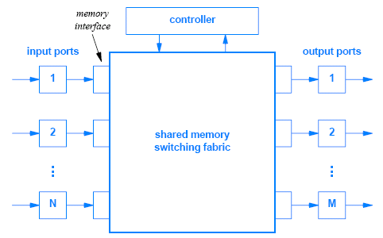
通过共享内存交换
第一代路由器：
  由传统计算机构成，选路和交换都由CPU完成，交换通过拷贝完成
现代路由器：
  使用多端口内存连接输入端口和输出端口，控制器在端口之间传输控制消息，如存储地址
交换过程：
  输入端口将一个包放入内存，其接口硬件通过控制器发送一个消息，给出包在内存中的存放地址
  输出端口从指定的内存位置读取包，发回响应消息
性能和代价取决于存储接口数目，仅适合小容量系统
Network Layer
4-<number>

Slide 23
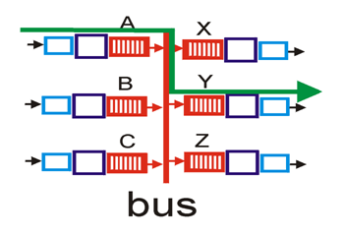
通过总线交换
交换结构中的总线包括地址线、数据线和控制线
每个输入和输出端口都有一个接口硬件连接到总线上，每个端口被分配一个唯一的地址（内部标签）
总线协议防止多个端口同时传输，比如采用时分多路复用：
  各个输入端口在总线上轮流广播分组，分组中携带输出端口的地址
  各个输出端口使用地址过滤器检查分组地址，仅将发给本端口的分组缓存起来
Cisco 5600采用32Gbps总线
Network Layer
4-<number>

Slide 24
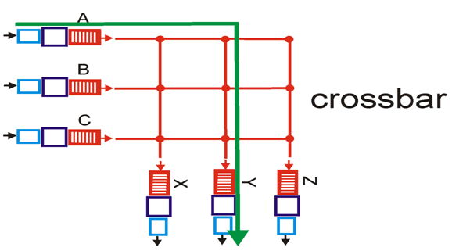
通过互联网络交换
在输入端口与输出端口间建立内部专用电路，多对端口间可以并行传输
分阻塞型与非阻塞型两种，阻塞型互联网络会产生阻塞
先进设计：将分组划分成固定长度的信元（cell）送入交换结构，离开交换结构后再组装成分组
Cisco 12000通过互联网络获得60 Gbps的交换速度
Network Layer
4-<number>

Slide 25
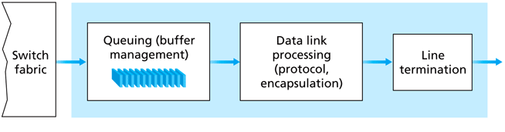
输出端口功能
网络层处理：
  组装：若需要，将交换结构输出的信元组装成分组
  排队：若输出端口来不及发送，分组在此排队
  调度：若有多个等待队列，选择一个队头分组发送
链路层处理：执行链路层协议，封装
物理层处理：将比特流转换成物理信号
Network Layer
4-<number>

Slide 26

输入端口排队与丢包
当交换结构不能及时将输入端口的分组转移到输出端口，输入端口处形成排队
排队带来的问题：
  队头阻塞: 队头分组阻塞其后分组的转发
  丢包：当输入队列溢出时，发生丢包
当交换结构速率至少为端口速率的n倍时（n为输入端口数量），可以消除输入端口的排队，但路由器成本提高了
Network Layer
4-<number>

Slide 27

输出端口排队与丢包
多个输入端口同时向一个输出端口发送时，在输出端口形成排队
当输出队列满时，发生丢包
输出端口排队是不可避免的，设置多大的输出队列是一个问题：
  增大输出队列：可以减少丢包的发生，但会增加内存消耗，并增大分组延迟（延迟太大的分组最终被重传，浪费资源）
  输出队列并不是越长越好！
Network Layer
4-<number>

Slide 28
分组丢弃策略
弃尾（drop-tail）：队列满时，丢弃到达的分组
主动队列管理：在队列满之前就开始丢弃分组，如RED算法
Ramdom Early Detection（RED）
  设计为和TCP拥塞控制机制一起使用
  路由器在每个端口上维护输出队列的平均长度：
  AvgLen = (1- Weight)×AvgLen + Weight×SampleLen
  当平均队列长度达到第一个阈值min_{th}时，按照丢弃概率 p 丢弃到来的分组
  当平均队列长度达到第二个阈值max_{th}时，丢弃每一个到达的分组
  概率 p 是平均队列长度和上一次丢弃距当前时间的函数，分组队列长度越大，丢弃间隔越大，p也越大

Slide 29
Chapter 4: Network Layer
4. 1 Introduction
4.2 Virtual circuit and datagram networks
4.3 What’s inside a router
4.4 IP: Internet Protocol
  Datagram format
  IPv4 addressing
  ICMP
  IPv6
4.5 Routing algorithms
  Link state
  Distance Vector
  Hierarchical routing
4.6 Routing in the Internet
  RIP
  OSPF
  BGP
4.7 Broadcast and multicast routing
Network Layer
4-<number>

Slide 30
因特网的网络层
主机和路由器的网络层功能包括：
传输层: TCP, UDP
选路协议
路径选择
RIP, OSPF, BGP
IP协议
编址规则
数据报格式
数据报处理规则
网络层
转发表
ICMP协议
错误报告
请求/响应路由层信息
链路层
物理层
Network Layer
4-<number>

Slide 31
Chapter 4: Network Layer
4. 1 Introduction
4.2 Virtual circuit and datagram networks
4.3 What’s inside a router
4.4 IP: Internet Protocol
  Datagram format
  IPv4 addressing
  ICMP
  IPv6
4.5 Routing algorithms
  Link state
  Distance Vector
  Hierarchical routing
4.6 Routing in the Internet
  RIP
  OSPF
  BGP
4.7 Broadcast and multicast routing
Network Layer
4-<number>

Slide 32
IP数据报格式
IP协议版本号
32 bits
数据报总长度
（单位：字节）
报头长度（单位：4字节）
ver
head.
len
type of
service
length
“type” of data
flgs
fragment
offset
用于分片/重组
16-bit identifier
剩余最大跳数
（每次转发前减1）
time to
live
upper
layer
header
checksum
头部校验
32 bit source IP address
处理载荷的协议
（用于多路分解）
32 bit destination IP address
Options (if any)
E.g. timestamp,
record route
taken, specify
list of routers
to visit.
how much overhead with TCP?
20 bytes of TCP
20 bytes of IP
= 40 bytes + app layer overhead
data
(variable length,
typically a TCP
or UDP segment)
Network Layer
4-<number>

Slide 33
IP分片与重组
链路层帧能承载的最大数据字节数称为MTU （Max. Transmission Unit）
  不同类型的链路可能具有不同的MTU
传输过程中，较大的IP数据报可以被分片：
  将数据报载荷划分为若干较小的数据块，每个数据块封装成一个独立的数据报传输
  数据报在传输的过程中可以被多次分片，但仅在目的主机上重组
分片:
in: 一个大数据报
out: 3个较小的数据报
重组
Network Layer
4-<number>

Slide 34
分片的报头
  分片的报头取自原始数据报
与分片有关的字段：
  标识：每个分片必须携带与原始数据报相同的标识
  偏移量：指示分片中的数据在原始数据报载荷中的位置
  标志位：
    MF（more fragments）：最后一个分片的MF=0，其余分片的MF=1
    DF（don’t fragment）：DF=1表示不允许对数据报分片
分片报头中的以下字段需要修改：
  总长度，偏移量，MF，头部检查和

Slide 35
分片的数据长度
由于偏移量只有13比特，除最后一个分片外，其余分片的数据长度应为8字节的整倍数
假设原始数据报的报头长度为H，则分片的数据长度 N 应为满足以下条件的最大整数：
  N ≦ MTU - H
  N为8的倍数

Slide 36
数据报分片的处理过程
根据报头长度H和输出线路的MTU，确定分片的最大数据长度N
将数据报的载荷划分成长度为N的若干数据块（最后一个数据块可能不足N字节）
将原始报头加到每一个数据块的前面，修改报头中的以下字段：
  总长度 ＝ H + 数据块长度
  最后一个报头的MF位置0，其余报头的MF位置1
  偏移量 ＝ 数据块在原始数据报载荷中的字节序号/8
  计算头部检查和

Slide 37
分片的例子
例：要将一个长度为4000字节的IP包发送到MTU为1500字节的链路上，IP报头长度为20字节
数据块最大长度 N ＝ 1480字节
原始数据报的载荷（3980字节）被分成三个数据块，长度分别为1480字节、1480字节和1020字节
分片序号 | 总长度 | MF | 偏移量
1 | 1500（=1480+20） | 1 | 0
2 | 1500（=1480+20） | 1 | 185（=1480/8）
3 | 1040（=1020+20） | 0 | 370（=185+185)

Slide 38
重组
将收到的分片重新组装成原始数据报的过程称为重组，重组在目的主机中进行：
  收集分片：目的主机使用 <源IP地址，标识> 确定属于同一个数据报的分片
  利用最后一个分片计算原始数据报长度：
  原始数据报长度=偏移量×8 + 分片总长度
  组装：将各分片中的数据块按照其在原始数据报载荷中的偏移量重组

Slide 39
分片的问题
分片的开销：
  降低了路由器的吞吐量
  消耗了目的主机的资源：每个重组的数据报需要一个重组缓冲区和一个重组定时器
针对分片的DoS攻击：
  攻击者发送一系列奇怪的分片，消耗目的主机的资源
IPv6取消了路由器分片的功能：
  源主机发送探测报文，确定路径上的最小MTU
  源主机构造的数据报大小不超过最小MTU
  路由器丢弃超大的数据报，并发送错误报告
Network Layer
4-<number>

Slide 40
Chapter 4: Network Layer
4. 1 Introduction
4.2 Virtual circuit and datagram networks
4.3 What’s inside a router
4.4 IP: Internet Protocol
  Datagram format
  IPv4 addressing
  ICMP
  IPv6
4.5 Routing algorithms
  Link state
  Distance Vector
  Hierarchical routing
4.6 Routing in the Internet
  RIP
  OSPF
  BGP
4.7 Broadcast and multicast routing
Network Layer
4-<number>

Slide 41
1. IPv4编址
网络接口：
  主机或路由器与物理链路之间的边界，称为网络接口
  主机通常只有一个网络接口（也有例外），路由器则有多个网络接口
IP协议要求，每个网络接口对应一个IP地址：
  主机通常有一个IP地址，路由器每个端口有一个IP地址
IPv4地址：
  一个32比特的数，通常用点分十进制形式表示
  例如：11000001 00100000 11011000 00001001 用点分十进制形式表示为：193.32.216.9

Slide 42
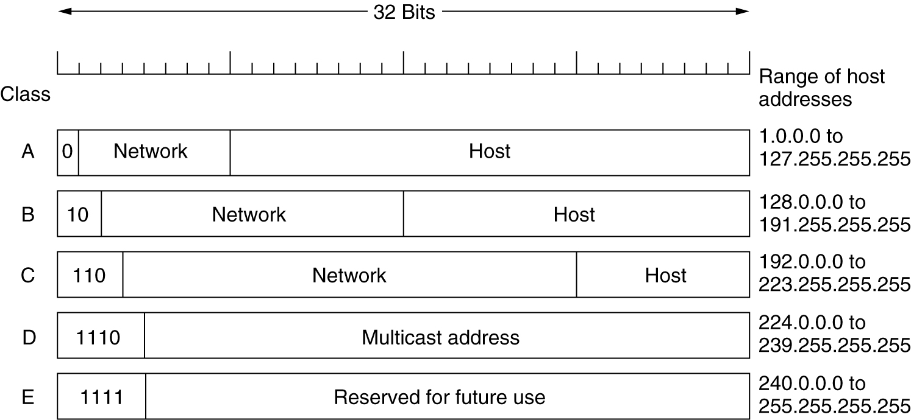
基于类的编址（早期）

Slide 43
单播地址结构
单播地址除类别标识外，其余比特被划分成网络号和主机号两部分：
  网络号：标识一个物理网络
  主机号：标识该物理网络上的一个网络接口
同一个物理网络上的网络接口，它们的IP地址具有相同的网络号

Slide 44
地址分配
因特网中的每个接口必须具有唯一的IP地址
为在因特网范围内保证IP地址的全局唯一性：
  网络号由ICANN统一分配
  主机号由网络管理员统一分配
建立私有网络的组织可以自己选择网络号，但同样必须保证每个网络号在私有网络内的唯一性

Slide 45
特殊的地址
全0或全1的网络号及主机号是特殊地址，从不分配给特定的网络接口：
  网络号有效、主机号全为0的地址：保留给网络本身。
  网络号有效、主机号全为1的地址：保留作为定向广播，即在网络号指定的网络中广播（仅用作目的地址）
  32位全1的地址：本地广播地址，表示仅在发送节点所在的网络中广播（仅用作目的地址）
  32位全0的地址：指示本机（仅用作源地址）
  网络号为0、主机号有效的地址：指代本网中的主机
  形如127.xx.yy.xx的地址：保留作为回路测试，发送到这个地址的分组不输出到线路上，而是送回内部的接收端。

Slide 46
网络数量与地址数量
A、B、C类地址对应不同规模的网络
一个A类、B类及C类地址可提供的接口地址数：
  A类地址：2²⁴-2 = 16777214
  B类地址：2¹⁶-2 = 65534
  C类地址：2⁸-2 = 254
A类、B类、C类地址的个数：
  A类地址：2⁷-2 = 126
  B类地址：2¹⁴-2 = 16382
  C类地址：2²¹-2 = 2097152

Slide 47
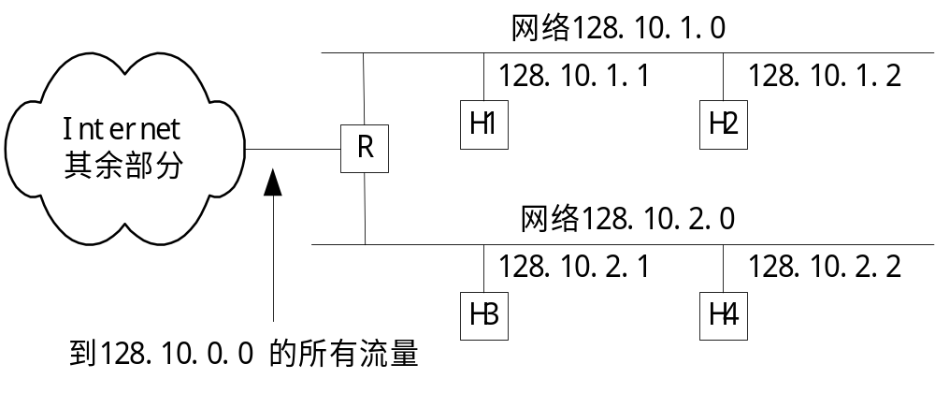
2. 子网（subnet）
管理员通常利用路由器，将一个较大的网络划分成若干较小的网络（子网），每个网络使用一部分地址空间
Network Layer
4-<number>

Slide 48
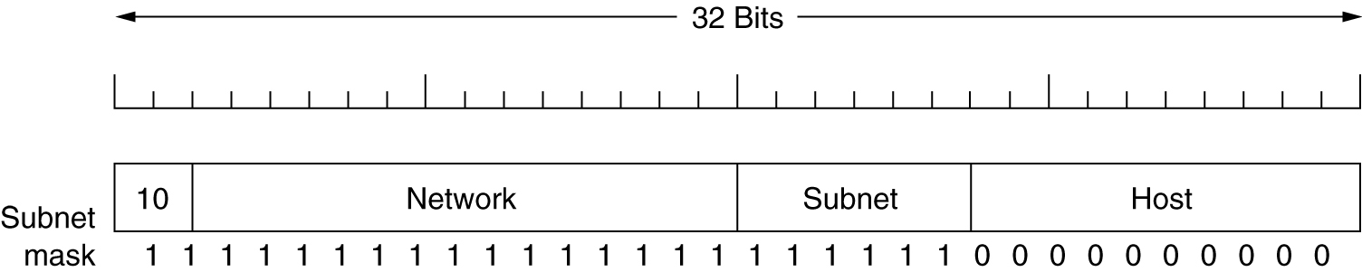
子网编址
从概念上说，引入子网仅略微改变了IP地址的解释：
  主机号被进一步划分成子网号和主机号两部分
  子网号标识网络内的一个子网，主机号标识子网中的一个网络接口
管理员可以根据需要，如子网的数量和规模，选择合适的子网号长度

Slide 49
子网掩码（subnet mask）
子网掩码用于指示IP地址中子网号与主机号的边界：
  子网掩码是一个32比特的数，其中对应主机号的比特为0，其余比特为1
  子网掩码也采用点分十进制表示，如255.255.252.0
如何从IP地址中获取子网地址？
  将IP地址与子网掩码做“与”运算
  例如：128.10.1.1 AND 255.255.255.0 = 128.10.1.0

Slide 50
子网：更确切的含义
子网掩码将IP地址划分为两部分:
  子网地址：对应子网掩码中“1”的部分
  主机地址：对应子网掩码中“0”的部分
子网是什么?
  具有相同子网地址、不需要通过路由器就可以相互到达的网络接口构成一个子网
223.1.1.1
223.1.2.1
223.1.1.2
223.1.1.4
223.1.2.9
223.1.1.3
223.1.2.2
223.1.3.27
subnet
223.1.3.1
223.1.3.2
由3个子网组成的网络
Network Layer
4-<number>

Slide 51
如何确定子网？
将网络接口与主机或路由器分开，形成一些分离的网络岛，每个网络岛就是一个子网。
223.1.1.0/24
223.1.2.0/24
223.1.3.0/24
Subnet mask: /24
Network Layer
4-<number>

Slide 52
举例
223.1.1.2
图示系统有6个子网：
  每个子网具有相同的子网地址
  子网之间被路由器隔开
重要的观察：
  路由器的每个端口连接一个子网，不同的端口连接不同的子网
  路由器是在子网之间转发数据包的设备
  子网内部通信不需要通过路由器，子网之间通信必须通过路由器
223.1.1.1
223.1.1.4
223.1.1.3
223.1.9.2
223.1.7.2
223.1.9.1
223.1.7.1
223.1.8.1
223.1.8.2
223.1.2.6
223.1.3.27
223.1.2.1
223.1.2.2
223.1.3.1
223.1.3.2
Network Layer
4-<number>

Slide 53

3. IP数据报转发
网络层转发数据报的两种情形：
  直接交付（direct delivery）：节点（源主机或目的路由器）将数据包直接发送给目的主机（不需要其它路由器转发）
  间接交付（indirect delivery）：节点将数据包转发给一个路由器去处理

Slide 54
直接交付和间接交付
如何判断使用直接交付还是间接交付？
  直接交付：数据包的目的地址与节点的某一端口在同一个子网中
  间接交付：数据包的目的地址不与节点的任何一个端口在同一个子网中
直接交付的实现：
  Chapter 5
间接交付的实现：
  节点查找转发表，将数据包发送给下一个路由器

Slide 55
转发表
转发表记录目的地址到输出端口的映射
取决于目的地址类型的不同，有三类转发表项：
  目的地址是一个子网地址，称地址前缀表项
  目的地址是一个特定的网络接口地址，称特定主机表项
  缺省项：不匹配所有其它表项的地址，这些地址被映射到一个默认的路由器端口
IP采用逐跳选路：
  每个转发表项只记录去往目的地址的下一跳信息（下一个要到达的路由器端口），而不是一条完整的端到端路由
每个转发表项包括：
  目的地址/掩码、下一跳地址、输出端口等
  下一跳地址必须与输出端口在同一个子网中（不需要通过其它路由器就可以直接到达）

Slide 56
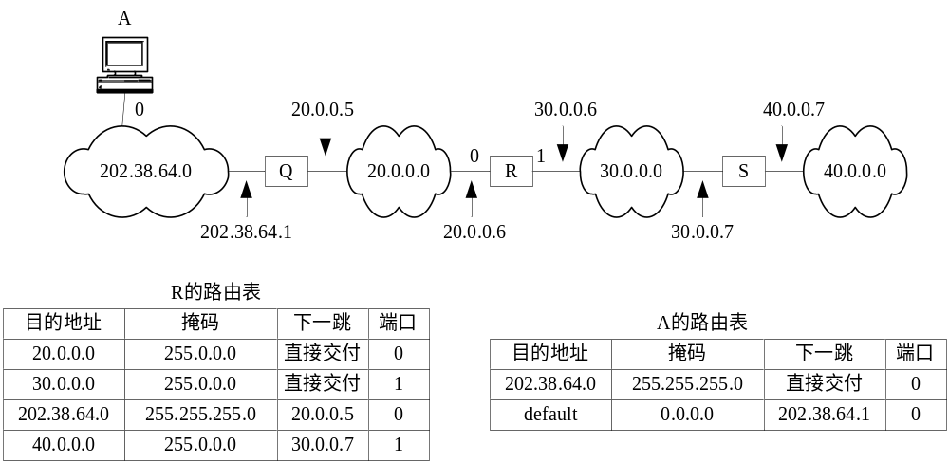
转发表的例子

Slide 57
IP数据报的转发过程（主机/路由器）
从数据报中提取目的IP地址 D，利用子网掩码计算地址前缀 N；
if D与自己的任何一个IP地址匹配 //本节点是数据报的目的节点
then 将数据包交给protocol域指定的协议实体处理
else if N与自己的任何一个直连网络的地址匹配 //直接交付
then 通过该直连网络把数据包直接交付到目的节点D
else if 表中包含到D的特定主机表项
then 把数据包发送到表中指定的下一跳
else if 表中包含到N的一个地址前缀表项
then 把数据包发送到表中指定的下一跳
else if 表中包含一个缺省项
then 把数据包发送到表中指定的默认路由器端口
else 宣告选路出错，向数据包的源地址发送一条错误报告消息（ICMP)

Slide 58
4. CIDR: Classless InterDomain Routing
分类编址的缺点：
  只能按照三种固定的大小分配地址空间，地址浪费严重
  转发表必须记录每个已分配的网络，转发表规模爆炸式增长
CIDR：
  按照实际需要的地址数量分配地址空间，提高地址使用效率
  允许将若干条转发表项进行聚合，减小转发表规模

Slide 59
按照实际需要分配地址
举例：
  若一个网络需要2000个地址，可为其分配一个具有2048个连续地址的地址块。这些地址的前21位必须相同，从而可将其看成是一个具有21位子网地址的网络。
CIDR地址分配的原则：
  地址块的长度 L 必须是 2 的幂次
  所有地址的前（32-log₂L）位必须相同
网络地址的表示方法：
  用掩码指示网络地址的长度，如194.24.0.0 ，255.255.248.0
  用“/长度”指示子网地址的长度，如194.24.0.0/21

Slide 60
机构如何获得网络地址？
机构通常从ISP的地址空间中分配地址
假设：ISP有一块地址200.23.16.0/20（共4096个地址），8个机构向该ISP申请地址，每个申请512个地址
ISP's block 11001000 00010111 00010000 00000000 200.23.16.0/20
Organization 0 11001000 00010111 00010000 00000000 200.23.16.0/23
Organization 1 11001000 00010111 00010010 00000000 200.23.18.0/23
Organization 2 11001000 00010111 00010100 00000000 200.23.20.0/23
... ….. …. ….
Organization 7 11001000 00010111 00011110 00000000 200.23.30.0/23
Network Layer
4-<number>

Slide 61
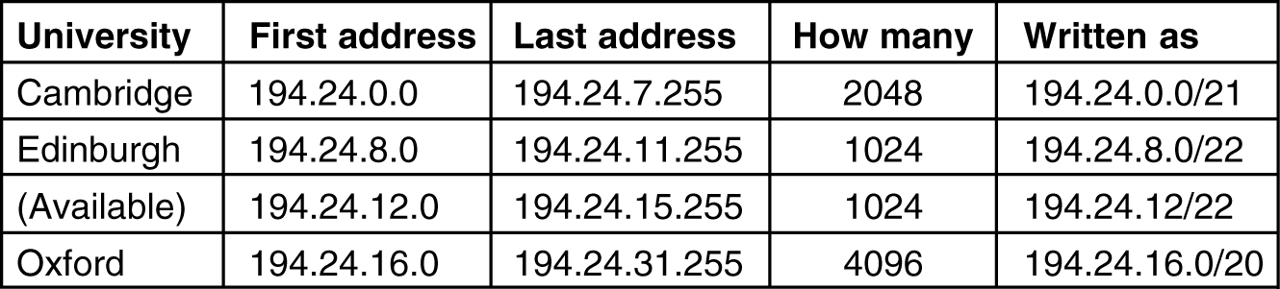
CIDR地址分配的另一个例子
ISP有一块从194.24.0.0/16 开始的地址块
  剑桥大学申请2048个地址
  牛津大学申请4096个地址
  爱丁堡大学申请1024个地址

Slide 62
地址分配过程
  剑桥大学申请2048个地址
ISP's block 11000000 00011000 00000000 00000000 194.24.0.0/16
Cambridge 11000000 00011000 00000000 00000000 194.24.0.0/21
(Available) 11000000 00011000 00001000 00000000 194.24.8.0/21
  牛津大学申请4096个地址
ISP's block 11000000 00011000 00000000 00000000 194.24.0.0/16
Cambridge 11000000 00011000 00000000 00000000 194.24.0.0/21
(Available) 11000000 00011000 00001000 00000000 194.24.8.0/21
Oxford 11000000 00011000 00010000 00000000 194.24.16.0/20
  爱丁堡大学申请1024个地址
ISP's block 11000000 00011000 00000000 00000000 194.24.0.0/16
Cambridge 11000000 00011000 00000000 00000000 194.24.0.0/21
Edinburgh 11000000 00011000 00001000 00000000 194.24.8.0/22
(Available) 11000000 00011000 00001100 00000000 194.24.12.0/22
Oxford 11000000 00011000 00010000 00000000 194.24.16.0/20
Network Layer
4-<number>

Slide 63
更新转发表
ISP在其转发表中添加三个表项：
  194.24.0.0/21 （掩码：255.255.248.0 ）
  194.24.8.0/22 （掩码：255.255.252.0 ）
  194.24.16.0/20 （掩码：255.255.240.0 ）
若路由器收到目的地址为194.24.17.4的数据包，其查表过程为：
  194.24.17.4 AND 255.255.248.0 = 194.24.16.0，与194.24.0.0不匹配
  194.24.17.4 AND 255.255.252.0 = 194.24.16.0，与194.24.8.0不匹配
  194.24.17.4 AND 255.255.240.0 = 194.24.16.0，与194.24.16.0匹配选择该转发表项

Slide 64
地址聚合
转发表中符合以下条件的若干个表项可以合并成一个表项：
  这些表项的目的地址可以聚合成一个前缀更短的地址
  这些表项使用相同的下一跳
地址聚合的过程可以递归进行
Organization 0
200.23.16.0/23
Organization 1
200.23.18.0/23
“Send me anything
with addresses
beginning
200.23.16.0/20”
Organization 2
200.23.20.0/23
.
Fly-By-Night-ISP
.
.
.
.
Internet
Organization 7
.
200.23.30.0/23
ISPs-R-Us
“Send me anything
with addresses
beginning
199.31.0.0/16”

Slide 65
不能被聚合的转发表项
若个别表项不满足路由聚合的条件：
  仍然可以在转发表中给出一条聚合表项
  同时给出不能被聚合的表项
最长前缀匹配：
  在所有匹配的路由表项中，选择前缀最长的表项
Organization 0
200.23.16.0/23
“Send me anything
with addresses
beginning
200.23.16.0/20”
Organization 2
200.23.20.0/23
.
Fly-By-Night-ISP
.
.
.
.
Internet
Organization 7
.
200.23.30.0/23
ISPs-R-Us
“Send me anything
with addresses
beginning 199.31.0.0/16
or 200.23.18.0/23”
Organization 1
200.23.18.0/23
Network Layer
4-<number>

Slide 66
查找转发表：使用分类地址
转发表分为A、B、C三张表，分别记录A、B、C三类地址的转发表项，用哈希表组织
路由器收到数据报后：
  根据目的地址的类型确定要查找的转发表
  根据目的地址的类型提取网络地址
  用网络地址在相应的转发表中进行哈希查找（精确匹配）
Network Layer
4-<number>

Slide 67
采用CIDR后出现的问题
为与某个转发表项 Dest_addr/prefix_len进行匹配运算：
  路由器需要先从表项中读出地址掩码（或prefix-len值）
  计算包的目的地址前缀（用地址掩码和包的目的地址相与）
  与Dest_addr的地址前缀（Dest_addr与地址掩码相与）进行比较
引入的问题：
  地址前缀的长度prefix_len可以是任意值
  Prefix_len无法从地址本身得到，只能从转发表项中得到
  必须从所有匹配的表项中选择前缀最长的表项
在大规模转发表中进行快速查找是一个难题（已经解决）

Slide 68
IP编址的小结
基于类的编址存在两个问题：
  地址空间浪费
  转发表空间爆炸
CIDR解决了这两个问题：
  按需分配解决了地址空间浪费的问题
  地址聚合解决了转发表空间爆炸的问题
CIDR引入的问题：
  地址聚合要求采用最长前缀匹配的原则查找转发表
  最长前缀匹配给转发表的快速查找带来了困难
Network Layer
4-<number>

Slide 69
5. 主机/路由器如何获得IP地址？
路由器：
  管理员手工配置路由器各个接口的IP地址
主机：
  管理员手工配置主机IP地址，服务器通常采用这种方法
  主机使用动态主机配置协议DHCP（Dynamic Host Configuration Protocol）获取IP地址、子网掩码、缺省路由器、本地DNS服务器等配置信息
使用DHCP的好处：
  免去手工配置的麻烦（即插即用）
  可用少量的IP地址服务较多的客户（地址重用）
Network Layer
4-<number>

Slide 70
DHCP
目标: 允许主机加入网络时自动获取配置信息
DHCP是一个客户/服务器模式的应用协议，子网中应有一个DHCP服务器或一个DHCP代理
A
223.1.1.1
DHCP
223.1.2.1
server
223.1.1.2
223.1.1.4
223.1.2.9
B
223.1.2.2
E
arriving DHCP
client needs
address in this
network
223.1.1.3
223.1.3.27
223.1.3.1
223.1.3.2
Network Layer
4-<number>

Slide 71
DHCP概述
主机广播 “DHCP discover” 报文
  寻找子网中的DHCP服务器
DHCP服务器用 “DHCP offer” 报文进行响应
  给出推荐的IP地址及租期、其它配置信息
主机用 “DHCP request” 报文请求IP地址
  主机选择一个DHCP服务器，向其请求IP地址
DHCP服务器用“DHCP ack” 报文发送IP地址
  服务器响应客户的请求，确认所要求的参数
DHCP服务器使用UDP端口67，客户使用UDP端口68
Network Layer
4-<number>

Slide 72
DHCP客户-服务器交互
DHCP server: 223.1.2.5
arriving
client
DHCP discover
src : 0.0.0.0, 68
dest.: 255.255.255.255,67
yiaddr: 0.0.0.0
transaction ID: 654
DHCP offer
src: 223.1.2.5, 67
dest: 255.255.255.255, 68
yiaddrr: 223.1.2.4
transaction ID: 654
Lifetime: 3600 secs
DHCP request
src: 0.0.0.0, 68
dest:: 255.255.255.255, 67
yiaddrr: 223.1.2.4
transaction ID: 655
Lifetime: 3600 secs
time
DHCP ACK
src: 223.1.2.5, 67
dest: 255.255.255.255, 68
yiaddrr: 223.1.2.4
transaction ID: 655
Lifetime: 3600 secs
Network Layer
4-<number>

Slide 73
6. 网络地址转换（NAT）
rest of
Internet
本地网络
(e.g., home network)
10.0.0.0/24
10.0.0.1
10.0.0.4
10.0.0.2
138.76.29.7
数据报使用形如
10.0.0.0/24的源
地址和目的地址
10.0.0.3
离开本地网络的数据报使用
相同的源IP址: 38.76.29.7
Motivation:
  使用一个公用IP地址支持许多用户同时上网
  仅为公共可访问的节点分配公用IP地址（减少需要的公用IP地址数）
  网络内部节点对外是不可见的（安全考虑）
Network Layer
4-<number>

Slide 74
NAT举例
NAT转换表
因特网侧地址 本地地址
1: 主机10.0.0.1
发送数据报给
128.119.40.186, 80
2: NAT路由器将数
据报源地址
10.0.0.1, 3345改为
138.76.29.7, 5001,
更新转换表
138.76.29.7, 5001 10.0.0.1, 3345
…… ……
S: 10.0.0.1, 3345
D: 128.119.40.186, 80
10.0.0.1
1
2
S: 138.76.29.7, 5001
D: 128.119.40.186, 80
10.0.0.4
10.0.0.2
138.76.29.7
S: 128.119.40.186, 80
D: 10.0.0.1, 3345
4
S: 128.119.40.186, 80
D: 138.76.29.7, 5001
3
4: NAT路由器将数据报
的目的地址138.76.29.7, 5001
改为10.0.0.1, 3345
10.0.0.3
3: 响应的数据报到达，
目的地址为:
138.76.29.7, 5001
Network Layer
4-<number>

Slide 75
NAT实现
外出的数据报:
  将数据报中的（源IP地址，源端口号）替换为（NAT IP地址，NAT端口号）
NAT 转换表：
  记录每个（源IP地址，源端口号）与（NAT IP地址，NAT端口号）的转换关系
进入的数据报:
  取出数据报中的（目的IP地址，目的端口号）查找NAT转换表，然后用转换表中对应的（IP地址，端口号）进行替换
Network Layer
4-<number>

Slide 76
NAT: Network Address Translation
16比特端口号:
  允许一个NAT IP地址同时支持65535个对外连接
NAT的使用有争议:
  路由器应当只处理三层以下的包头（端口号在传输层）
  违反端到端原则（节点介入修改IP地址和端口号）
NAT妨碍P2P应用：
  NAT只允许内部主动发起的通信，位于NAT后面的主机对外是不可见的
  P2P应用要求任何对等方可以向任何其它（参与的）对等方发起通信
Network Layer
4-<number>

Slide 77
NAT穿越
UPnP（通用即插即用）可以提供NAT穿越，它要求主机和NAT都是UPnP兼容的
举例：
  假设：NAT的公用IP地址是138.76.29.7，主机使用私有地址10.0.0.1，并在端口3345上运行一个BT程序
  BT程序请求NAT产生一个“洞“，将< 10.0.0.1, 3345>映射到< 138.76.29.7, 5001>上
  BT程序向追踪器通告它在< 138.76.29.7, 5001>上可用
  其它主机通过追踪器可以看到该主机，并能向
  < 138.76.29.7, 5001>发起TCP连接
  NAT将< 138.76.29.7, 5001>上收到的SYN包转发给主机
Network Layer
4-<number>

Slide 78
Chapter 4: Network Layer
4. 1 Introduction
4.2 Virtual circuit and datagram networks
4.3 What’s inside a router
4.4 IP: Internet Protocol
  Datagram format
  IPv4 addressing
  ICMP
  IPv6
4.5 Routing algorithms
  Link state
  Distance Vector
  Hierarchical routing
4.6 Routing in the Internet
  RIP
  OSPF
  BGP
4.7 Broadcast and multicast routing
Network Layer
4-<number>

Slide 79
ICMP: Internet Control Message Protocol
主机或路由器使用ICMP协议传递网络层上的一些信息
ICMP报文有询问和错误报告两类：
  询问：用来请求一些信息，通常采用请求-响应模式交互
  错误报告：发现错误的节点向源节点报告错误信息，不需响应
ICMP与IP的关系：
  ICMP报文被封装在IP包中传输：这是因为ICMP报文可能需要经过几个网络才能到达源节点
  ICMP通常被认为是IP协议的一部分，因为IP协议使用ICMP向源节点发送错误报告

Slide 80
ICMP定义的报文例子
ICMP错误报告的例子：
  源抑制：路由器缓存满，无法容纳新到来的数据报
  超时：数据报的TTL减为0，或主机的重组定时器超时
  目的不可达：路由器判断一个数据报不可能到达它的最终目的地
  重定向：路由器发现主机使用的路由有错或不是最佳路由
  参数错误：数据报中某个参数有错
ICMP信息查询的例子：
  回声请求/响应：用于发现对方是否在线
  地址掩码请求/响应：用于获得本网的地址掩码
  路由器请求：请求本网路由器的信息
  路由器发现：路由器定期发送该消息通告自己的信息

Slide 81
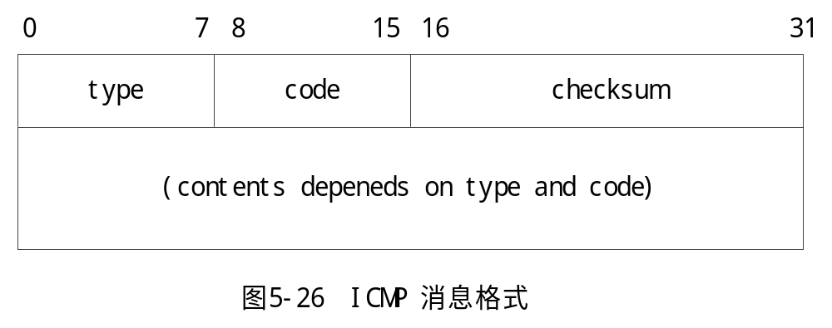
ICMP报文格式
type：报文类型，共定义了15种
code：对某类报文作进一步的区分
Checksum：ICMP报文的检查和
  内容：与报文类型有关。报告错误的ICMP报文包含触发该错误的数据报的头部和前8个数据字节

Slide 82
ICMP报文类型举例
Type Code description
0 0 echo reply (ping)
3 0 dest. network unreachable
3 1 dest host unreachable
3 2 dest protocol unreachable
3 3 dest port unreachable
3 6 dest network unknown
3 7 dest host unknown
4 0 source quench (congestion
control - not used)
8 0 echo request (ping)
9 0 route advertisement
10 0 router discovery
11 0 TTL expired
12 0 bad IP header
Network Layer
4-<number>

Slide 83
Ping 与 ICMP
Ping利用ICMP报文测试目的主机是否活跃，以及去往目的主机的路径是否正常：
  源主机发送 Type=8，Code=0 的 Echo Request 报文
  若目的主机收到，发送 Type=0，Code=0 的 Echo Response报文
  源主机计算RTT，并报告
  若源主机连续几次超时（收不到Echo Response），向调用者报告目的不可达

Slide 84
Traceroute 与 ICMP
Traceroute测试到达目的主机的路由（经过的路由器）：
  源主机的Traceroute程序向目的主机发送一个Echo Request报文，IP报头的TTL设为1
  第一跳路由器对TTL减1，发现TTL变为0，向源主机发送一个TTL expired报文（IP报头中有路由器的IP地址）
  Traceroute记录第一跳路由器的IP地址，然后向目的主机发送第二个Echo Request报文，IP报头的TTL设为2
  若收到第二跳路由器的TTL expired报文，记录第二跳路由器的IP地址；接着发送一个TTL为3的Echo Request报文
  该过程不断重复，直至收到目的主机的Echo Response报文

Slide 85
Chapter 4: Network Layer
4. 1 Introduction
4.2 Virtual circuit and datagram networks
4.3 What’s inside a router
4.4 IP: Internet Protocol
  Datagram format
  IPv4 addressing
  ICMP
  IPv6
4.5 Routing algorithms
  Link state
  Distance Vector
  Hierarchical routing
4.6 Routing in the Internet
  RIP
  OSPF
  BGP
4.7 Broadcast and multicast routing
Network Layer
4-<number>

Slide 86
IPv6
最初的动机: IPv4地址将很快耗尽
进一步的动机:
  简化头部格式，加快数据报处理和转发
  支持服务质量
  支持多播
  支持移动性
  增强安全性
  ……
IPv6与IPv4不兼容，但与其它所有因特网协议都兼容
Network Layer
4-<number>

Slide 87
IPv6地址
128位，使用冒号十六进制表示，每16位以十六进制的形式写成一组，组之间用冒号分隔，如8000:0:0:0:0123:4567:89AB:CDEF
地址表示的零压缩技术：可将连续的多组0压缩为一对冒号，如以上地址可表示为：8000::0123:4567:89AB:CDEF
IPv6定义了三种地址类型：
  单播地址：一个特定的网络接口
  多播地址：一组网络接口
  任播地址（anycast）：一组网络接口中的任意一个（通常是最近的一个）

Slide 88
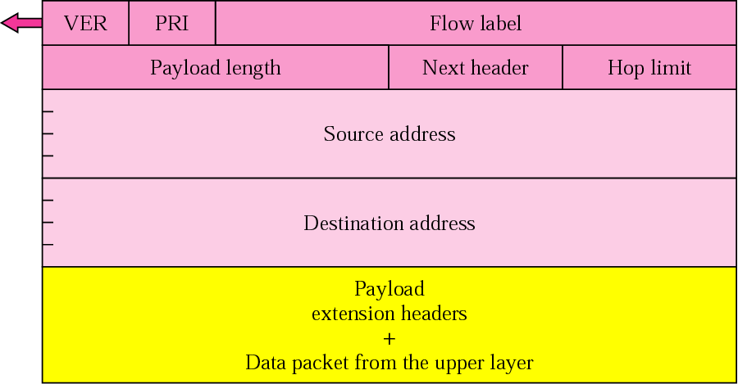
IPv6数据报格式
IPv6数据报以一个40字节的基本头开始，后面跟零个或多个扩展头，然后是数据

Slide 89
PRI（或traffic class）
作用：
  发送方在该域定义数据报的优先级
  路由器发现网络拥塞时，按优先级从低到高的顺序丢弃包
IPv6将网络流量划分为两大类：
  受拥塞控制的流：
    非实时流属于这一类，优先级0～7，按照重要性及用户体验设定
  不受拥塞控制的流：
    实时多媒体流属于这一类，优先级8～15，尚无标准，可以按照用户要求的服务质量等级定义

Slide 90
流（flow）
流是具有相同传输特性（源/目的、优先级、选项等）、并要求相同处理（使用相同的路径和资源、具有相同的服务质量和安全要求等）的一系列数据包
流由源地址和流标签（flow label）唯一标识。流标签由发送方分配，不支持流的节点忽略该域。
支持流的路由器维护一张流表（flow table），记录每一个流需要的处理；收到数据包后，根据源地址和流标签查找流表，进行相应的处理。
流的引入使得IPv6具备了对数据包进行区分处理的能力

Slide 91
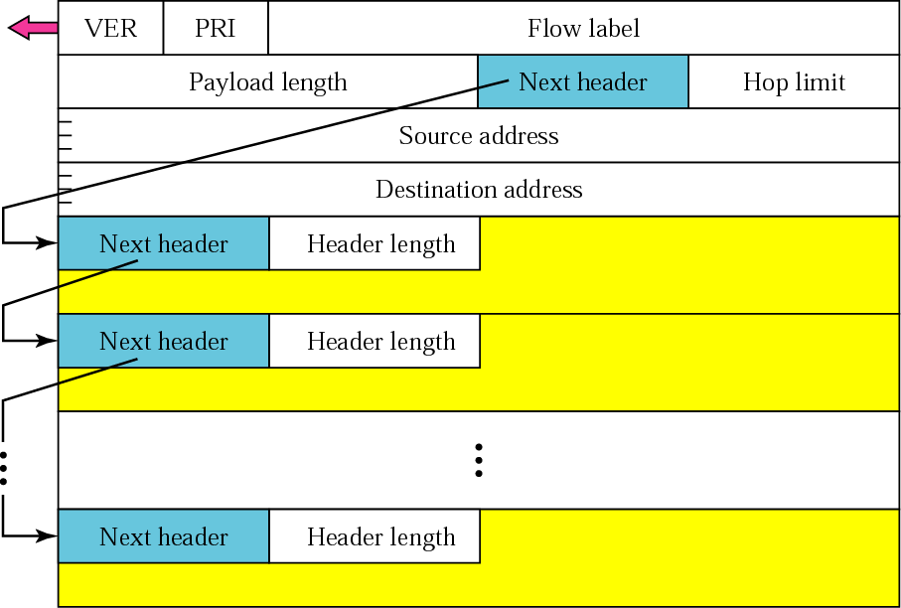
扩展头部

Slide 92
IPv6包格式
与IPv4固定头相比，IPv6的基本头中去掉了以下一些字段：
  IHL：IPv6的基本头总是40字节长
  与分片相关的字段：IPv6路由器不负责分片
  头校验：计算校验和太花时间；现在的网络非常可靠，并且链路层和传输层上往往又都有校验和
IPv6基本头中增加了：
  流标签：支持对数据包区分处理
改变了以下字段的作用：
  Type of Service：代之以Traffic Class
  总长度：代之以载荷长度
  Protocol：代之以Next header，允许任意扩展选项

Slide 93
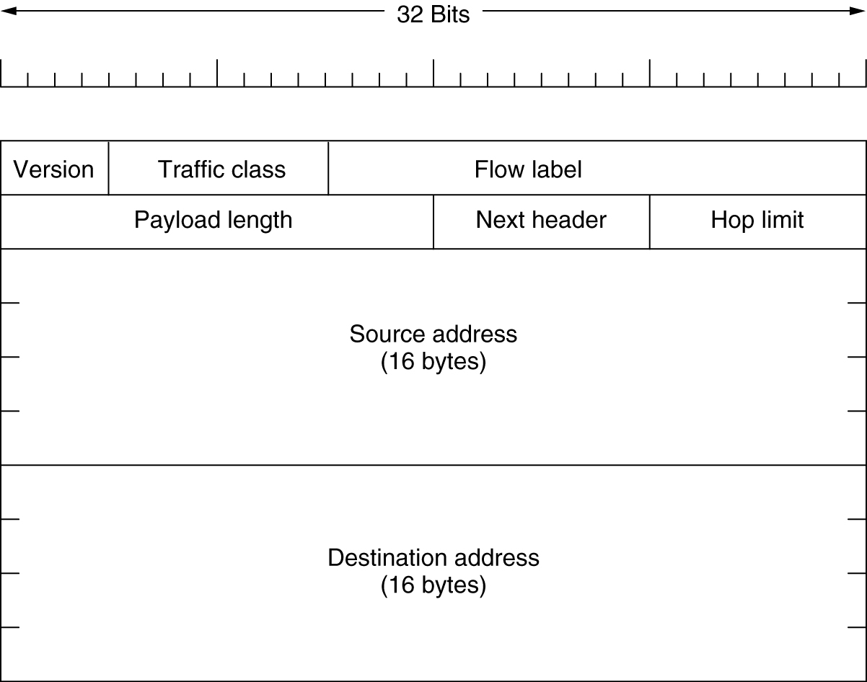
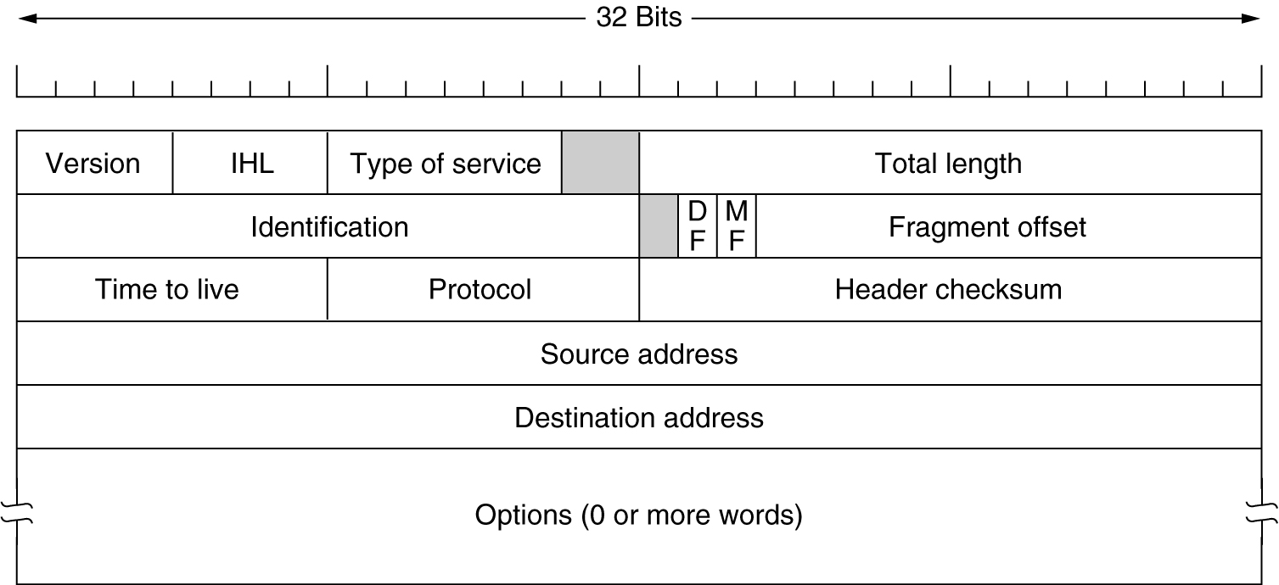
IPv6的基本头与IPv4的固定头

Slide 94
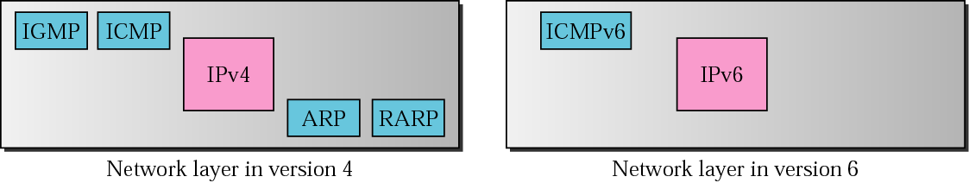
ICMPv6
ICMPv6合并了IPv4中的ARP和IGMP，并取消了RARP（该协议的功能已被其它协议取代）
ICMPv6仍然使用差错报告和查询两类报文

Slide 95
ICMPv6
差错报告：
  去掉了源抑制报文：优先级和流标签允许路由器控制拥塞，丢弃不太重要的数据包
  增加了Packet Too Big报文：路由器丢弃长度超过MTU的包，并报告错误
信息查询：
  去掉了一些不必要的查询报文
  增加了一些查询报文，用于实现ARP（地址解析）和IGMP（多播组管理）的功能
Network Layer
4-<number>

Slide 96
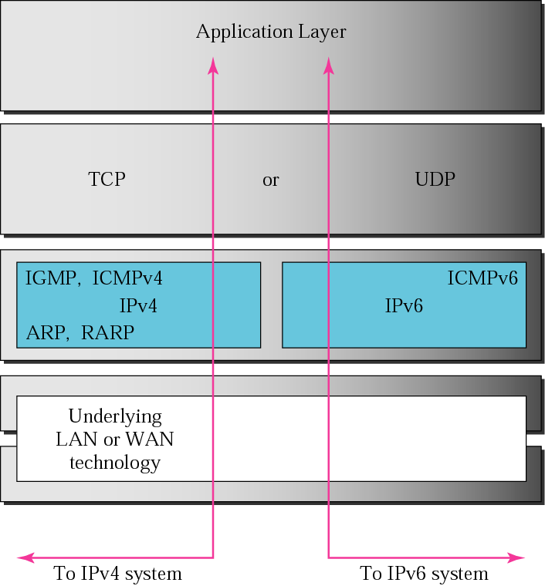
从IPv4过渡到IPv6
因特网不可能一夜之间升级到IPv6，IPv4与IPv6如何共存？
双协议栈方案：
  支持IPv6的主机和路由器同时运行IPv4和IPv6
  运行双栈的源节点先对目的节点查询DNS：若DNS返回IPv4地址，发送IPv4分组；若返回IPv6地址，发送IPv6分组
  双栈节点同时拥有IPv4和IPv6地址
Network Layer
4-<number>

Slide 97
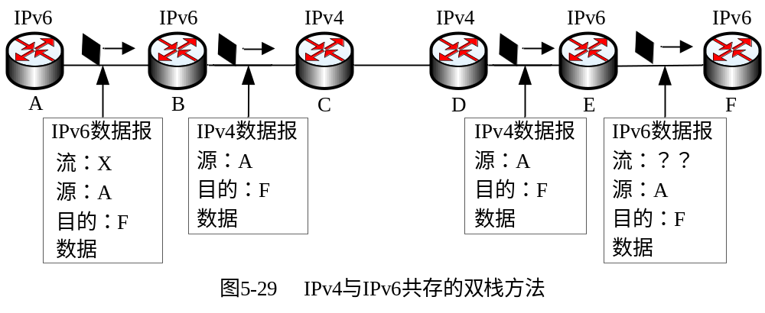
IPv6数据包如何穿越IPv4网络?
报头转换：
  双栈节点（如路由器B）在将数据报传递给IPv4路由器（如路由器C）之前，将IPv6报头转换成IPv4报头
  缺点：报头转换不完全，有信息丢失。

Slide 98
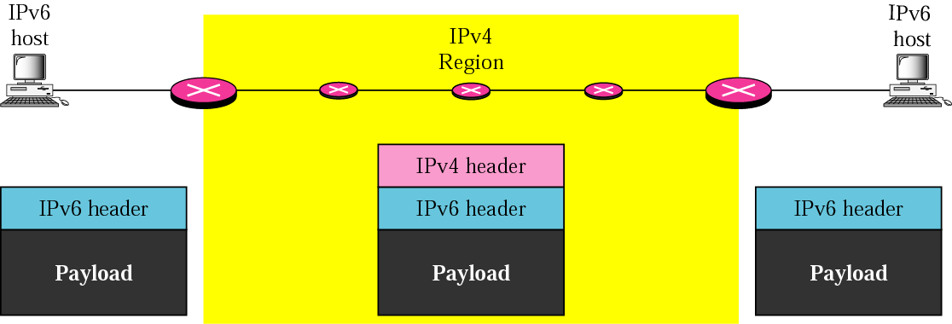
IPv6数据包如何穿越IPv4网络?
建立隧道：
  IPv6/IPv4边界路由器将IPv6包封装到一个IPv4包中，送入IPv4网络，目的边界路由器取出IPv6包继续传输
  优点：保留原始数据报的全部信息

Slide 99
建立隧道的方法：封装数据包
A
B
E
F
Logical view:
tunnel
IPv6
IPv6
IPv6
IPv6
A
B
C
D
E
F
Physical view:
IPv6
IPv6
IPv4
IPv4
IPv6
IPv6
Flow: X
Src: A
Dest: F
data
Src:B
Dest: E
Src:B
Dest: E
Flow: X
Src: A
Dest: F
data
Flow: X
Src: A
Dest: F
data
Flow: X
Src: A
Dest: F
data
A-to-B:
IPv6
B-to-C:
IPv6 inside
IPv4
D-to-E:
IPv6 inside
IPv4
E-to-F:
IPv6
Network Layer
4-<number>

Slide 100
Chapter 4: Network Layer
4. 1 Introduction
4.2 Virtual circuit and datagram networks
4.3 What’s inside a router
4.4 IP: Internet Protocol
  Datagram format
  IPv4 addressing
  ICMP
  IPv6
4.5 Routing algorithms
  Link state
  Distance Vector
  Hierarchical routing
4.6 Routing in the Internet
  RIP
  OSPF
  BGP
4.7 Broadcast and multicast routing
Network Layer
4-<number>

Slide 101
选路问题
选路问题的描述：
  给定一组路由器和连接路由器的链路，寻找一条从源路由器到目的路由器的最佳路径。

Slide 102
什么是最佳路径？
应用评价一条路径的好坏可能包括：
  路径长度、数据速率、分组延迟、通信费用、安全性等
ISP关心一些全局性指标：
  网络吞吐量最大、平均包延迟最小、平均通信费用最低、网络负载均衡、路由稳定、健壮等
路由评价指标通常是矛盾的，需要折衷

Slide 103
图抽象
G = (N,E)
N = 路由器集合= { u, v, w, x, y, z }
E = 链路集合={ (u,v), (u,x), (v,x), (v,w), (x,w), (x,y), (w,y), (w,z), (y,z) }
5
令c(x,x’) = 链路 (x,x’) 的代价
代价可以反映链路长度、延迟、
负载等各种选路算法关心的因素
通常考虑无向图，但实际网络中
边是有方向的（代价不同）
v
3
w
2
5
u
2
1
z
3
1
2
x
y
1
路径 (x₁, x₂, x₃,…, x_{p}) 的代价 = c(x₁,x₂) + c(x₂,x₃) + … + c(x_{p-1},x_{p})
选路算法: 寻找从源节点到目的节点代价最小的路径
Network Layer
4-<number>

Slide 104
选路算法分类
全局算法 or 分布式算法
全局算法:
所有路由器具有关于拓扑和链路代价的全部信息
集中式计算
分布式算法:
路由器仅知道邻居节点以及到邻居节点的链路代价
通过与邻居交换信息，进行迭代计算
静态算法 or 动态算法
静态算法:
路由随时间不变或缓慢变化（手工配置）
动态算法:
路由器根据拓扑及链路代价的变化而自动更新路由
Network Layer
4-<number>

Slide 105
Chapter 4: Network Layer
4. 1 Introduction
4.2 Virtual circuit and datagram networks
4.3 What’s inside a router
4.4 IP: Internet Protocol
  Datagram format
  IPv4 addressing
  ICMP
  IPv6
4.5 Routing algorithms
  Link state
  Distance Vector
  Hierarchical routing
4.6 Routing in the Internet
  RIP
  OSPF
  BGP
4.7 Broadcast and multicast routing
Network Layer
4-<number>

Slide 106
链路状态（LS）选路算法
链路状态选路算法为全局算法，其基本思想为：
  每个节点利用可靠方法获得全网拓扑信息，抽象成一个带权拓扑图，计算到各个节点的最短路径
链路状态选路算法包括五个步骤：
  发现邻居：有链路直接相连的节点为邻居
  探测链路代价：探测到每个邻居的代价
  构造链路状态（LS）分组：利用邻居及链路代价信息
  扩散LS分组：向网络中所有节点发送LS分组
  计算路由：利用收到的LS分组构造网络拓扑，计算从本节点到其它各个节点的最短路径

Slide 107
Dijsktra算法
1 Initialization:
2 N’ = {u} // N’为已找到最短路径的节点集合，初始时只有u
3 for all nodes v //标记源节点u到各个节点v的路径代价D(v)
4 if v adjacent to u
5 then D(v) = c(u,v) //c(u,v)为链路(u,v)的代价
6 else D(v) = ∞
7
8 Loop
9 find w not in N’ such that D(w) is a minimum //下一条最短路径
10 add w to N’ //将找到最短路径的节点加入N’
11 update D(v) for all v adjacent to w and not in N’ :
12 D(v) = min( D(v), D(w) + c(w,v) ) //更新到相关节点的路径代价
13 until all nodes in N'
Network Layer
4-<number>

Slide 108
Dijkstra算法举例
Step
0
1
2
3
4
5
N'
u
ux
uxy
uxyv
uxyvw
uxyvwz
D(v),p(v)
2,u
2,u
2,u
D(w),p(w)
5,u
4,x
3,y
3,y
D(x),p(x)
1,u
D(y),p(y)
∞
2,x
D(z),p(z)
∞
∞
4,y
4,y
4,y
P(v)：在当前从u到v的最短路径上，v的前一跳节点。
5
v
3
w
2
5
u
2
1
z
3
1
2
x
y
1
Network Layer
4-<number>

Slide 109
Dijkstra算法举例（续）
以u为根的最短路径树:
P(v) = u
P(x) = u
P(y) = x
P(w) = y
P(z) = y
v
w
u
z
x
y
u的转发表:
destination
link
v
(u,v)
x
(u,x)
y
(u,x)
w
(u,x)
z
(u,x)
Network Layer
4-<number>

Slide 110
Chapter 4: Network Layer
4. 1 Introduction
4.2 Virtual circuit and datagram networks
4.3 What’s inside a router
4.4 IP: Internet Protocol
  Datagram format
  IPv4 addressing
  ICMP
  IPv6
4.5 Routing algorithms
  Link state
  Distance Vector
  Hierarchical routing
4.6 Routing in the Internet
  RIP
  OSPF
  BGP
4.7 Broadcast and multicast routing
Network Layer
4-<number>

Slide 111
Bellman-Ford 方程
假设 x 和 y 分别为源节点和目的节点，N(x)是x 的邻居集合，c(x,p)为 x 到其邻居 p 的链路代价，d_{x}(y)为从 x 到 y 的最小代价路径的代价，则：
d_{x}(y) = min_{p}{c(x,p) + d_{p}(y)}，p∈N(x)
（Bellman-Ford方程）
从选路的角度来说，方程的解 p 正是从 x 到 y的最小代价路径上的下一跳
Network Layer
4-<number>

Slide 112
Bellman-Ford方程举例
计算从u到z的最小代价路径
5
v
3
w
已知：d_{v}(z) = 5, d_{x}(z) = 3, d_{w}(z) = 3
2
5
u
z
B-F equation says:
2
1
3
1
2
d_{u}(z) = min { c(u,v) + d_{v}(z),
c(u,x) + d_{x}(z),
c(u,w) + d_{w}(z) }
= min {2 + 5,
1 + 3,
5 + 3} = 4
x
y
1
最小代价路径经过的邻居节点 x 即为该路径的下一跳
Network Layer
4-<number>

Slide 113
距离矢量（DV）算法
距离矢量算法：
  利用Bellman-Ford方程求解任意两个节点之间的最小代价路径
  主要贡献在于给出了分布式求解B-F方程的方法
算法的基本思想：
  节点 x 测量其到各个邻居 v 的链路代价 c(x,v)
  节点x 估计其到达各个节点 y 的最小代价D_{x}(y)，这些代价构成了自己的距离矢量 D_{x} = [D_{x}(y): y є N ]
  每个节点周期性地将它的距离矢量D_{x}发送给邻居
  节点x拥有每个邻居v的距离矢量 D_{v} = [D_{v}(y): y є N ]
  当节点 x 从各个邻居收到它们的距离矢量后，利用B-F方程更新自己的距离矢量：
D_{x}(y) ← min_{v}{c(x,v) + D_{v}(y)}
Network Layer
4-<number>

Slide 114
距离矢量算法的分布式实现
B-F方程：
d_{x}(y) = min_{p}{c(x,p) + d_{p}(y)}
节点的本地计算由以下两种事件引起:
  本地某条链路的代价c(x,p)发生了变化
  收到了某个邻居节点的距离矢量d_{p}(y)
节点仅在发现距离矢量d_{x}(y)有变化时通知其邻居
距离矢量算法是迭代的、异步的、分布式算法。
Each node:
wait for (change in local link cost or msg from neighbor)
recompute estimates
if DV to any dest has changed, notify neighbors
Network Layer
4-<number>

Slide 115
D_{x}(y) = min{c(x,y) + D_{y}(y), c(x,z) + D_{z}(y)}
= min{2+0 , 7+1} = 2
D_{x}(z) = min{c(x,y) +
D_{y}(z), c(x,z) + D_{z}(z)}
= min{2+1 , 7+0} = 3
节点x的距离矢量表
cost to
cost to
x y z
x y z
x
0 2 7
x
0
2
3
y
y
from
∞
∞
∞
from
2 0 1
z
∞
∞
∞
z
7 1 0
节点y的表
cost to
x y z
y
2
1
x
∞
∞
z
∞
2 0 1
x
y
7
from
z
∞
∞
∞
节点z的表
cost to
x y z
x
∞ ∞ ∞
y
from
∞
∞
∞
z
7
1
0
time
Network Layer
4-<number>

Slide 116
D_{x}(y) = min{c(x,y) + D_{y}(y), c(x,z) + D_{z}(y)}
= min{2+0 , 7+1} = 2
D_{x}(z) = min{c(x,y) +
D_{y}(z), c(x,z) + D_{z}(z)}
= min{2+1 , 7+0} = 3
节点x的距离矢量表
cost to
cost to
cost to
x y z
x y z
x y z
x
0 2 7
x
0 2 3
x
0 2 3
y
y
from
∞
∞
∞
from
2 0 1
y
from
2 0 1
z
∞
∞
∞
z
7 1 0
z
3 1 0
节点y的表
cost to
cost to
cost to
x y z
x y z
x y z
y
2
1
x
∞
∞
x
0 2 7
z
∞
2 0 1
x
0 2 3
x
y
y
7
from
from
2 0 1
y
from
2 0 1
z
∞
∞
∞
z
7 1 0
z
3 1 0
节点z的表
cost to
cost to
cost to
x y z
x y z
x y z
x
∞ ∞ ∞
x
0 2 7
x
0 2 3
y
y
2 0 1
y
from
2 0 1
from
from
∞
∞
∞
z
z
3 1 0
z
3 1 0
7
1
0
time
Network Layer
4-<number>

Slide 117
链路代价变化：好消息传播快
在时刻 t₀, y 检测到链路(y,x)的代价从4变为1，更新其距离矢量为（1,0,1），发送给邻居。
1
y
4
1
在时刻 t₁, z 收到 y 的距离矢量，更新自己
的距离矢量为（2,1,0），发送给邻居。
x
z
50
在时刻 t₂, y 收到 z 的距离矢量，更新自己
的距离矢量，发现没有改变，不向邻居发送。
算法两次迭代就达到收敛，好消息得到迅速传播。
Network Layer
4-<number>

Slide 118
链路代价变化：坏消息传播慢
y 检测到链路(y,x)的代价从4变为60，计算D_{y}(x)=6，更新 DV为（6,0,1），发送
60
y
z 收到 y 的DV，计算 D_{z}(x)=7，更新DV为（7,1,0），发送
4
1
x
z
50
y 收到 z 的DV，计算D_{y}(x)=8，更新 DV为（8,0,1），发送
计数至无穷问题
（路由出现环）
经过44次迭代后，z计算 D_{z}(x)=50（不经
过y），更新 DV为（50,1,0），发送
Y 收到 z 的DV，计算D_{y}(x)=51，更新DV为（51,0,1），算法收敛
Network Layer
4-<number>

Slide 119
LS算法和DV算法的比较
链路状态LS
链路状态信息在全网传播
每个节点仅传播可靠的信息：亲自测量的本地链路代价
节点计算的路由不传播，错误不扩散
距离矢量DV
距离矢量仅向邻居发送
节点传播的信息可能不正确：邻居的距离矢量是“道听途说”的
节点计算的路由要传播，会造成错误扩散
Network Layer
4-<number>

Slide 120
Chapter 4: Network Layer
4. 1 Introduction
4.2 Virtual circuit and datagram networks
4.3 What’s inside a router
4.4 IP: Internet Protocol
  Datagram format
  IPv4 addressing
  ICMP
  IPv6
4.5 Routing algorithms
  Link state
  Distance Vector
  Hierarchical routing
4.6 Routing in the Internet
  RIP
  OSPF
  BGP
4.7 Broadcast and multicast routing
Network Layer
4-<number>

Slide 121
分层选路
到目前为止，我们假设：
所有路由器运行的选路算法是相同的
网络是平面结构的（选路信息在全网扩散）
然而
平面结构的网络不具有扩放性: 路由表规模，信息交换开销
网络管理员希望对于网络有更多的控制权：选路算法的选择，隐藏网络内部组织
Network Layer
4-<number>

Slide 122
自治系统（AS）
自治系统（AS）是由处于同一个管理域下的网络和路由器组成的集合
每个AS被赋予一个AS编号，由ICANN分配
同一个AS中的路由器运行相同的选路协议（称Intra-AS选路协议）
不同AS中的路由器可以运行不同的Intra-AS选路协议
网关路由器
在一个AS内、直接连接到其它AS的路由器
网关路由器之间运行Inter-AS选路协议
所有AS必须运行相同的Inter-AS选路协议
Network Layer
4-<number>

Slide 123
Inter-AS tasks
AS1的网关路由器必须:
了解哪些目的网络通过自己可达
将可达性信息传播到 AS1内部的所有路由器
以上两项正是Inter-As选路协议的工作！
假设AS1内部的路由器需发送数据报到AS1外
  路由器应当向哪个网关路由器发送？
3c
3a
2c
3b
2a
AS3
2b
1c
AS2
1a
1b
1d
AS1
Network Layer
4-<number>

Slide 124
举例: 路由器1d设置去往外网x的转发项
AS1的网关路由器1c从AS3的网关路由器3a了解到，网络 x 通过AS3可达（inter-AS协议）
1c将“网络x可达”的信息传播到AS1内部的路由器（inter-AS协议），路由器1d 得知可以通过1c到达网络x
路由器1d根据intra-AS选路协议确定去往1c的最佳路由，发现接口 I 位于到达路由器1c的最小代价路径上：路由器1d在转发表中安装表项 (x, I)
涉及两个层次的选路：
  通过哪个网关路由器到达外网x（AS间选路）
  如何到达该网关路由器（AS内选路）
…
x
3c
3a
2c
3b
2a
AS3
2b
1c
AS2
1a
1b
1d
AS1
Network Layer
4-<number>

Slide 125
举例: 从多个AS中选择一个
1c和1b分别从3a和2a了解到网络 x 可达，于是各自将“网络x可达”的信息传播到AS1内部（inter-AS）
1d决定使用1c还是1b路由器：
  热土豆协议：选择离1d最近的网关路由器（intra-AS）
  从转发表中得知到达最近网关的接口为 I，添加表项 (x, I) 到转发表中
…
…
x
3c
3a
2c
3b
2a
AS3
2b
1c
AS2
1a
1b
1d
AS1
Network Layer
4-<number>

Slide 126
转发表由Inter-AS和Intra-As配置
3c
3a
2c
3b
2a
AS3
2b
1c
AS2
1a
1b
1d
AS1
转发表由intra-AS和inter-AS配置：
  intra-AS：设置到AS内部网络的路由
  inter-AS & Intra-As：设置到外部网络的路由
Intra-AS
Routing
algorithm
Inter-AS
Routing
algorithm
Forwarding
table
Network Layer
4-<number>

Slide 127
Chapter 4: Network Layer
4. 1 Introduction
4.2 Virtual circuit and datagram networks
4.3 What’s inside a router
4.4 IP: Internet Protocol
  Datagram format
  IPv4 addressing
  ICMP
  IPv6
4.5 Routing algorithms
  Link state
  Distance Vector
  Hierarchical routing
4.6 Routing in the Internet
  RIP
  OSPF
  BGP
4.7 Broadcast and multicast routing
Network Layer
4-<number>

Slide 128
因特网中的选路协议
Intra-AS选路协议也称内部网关协议IGP（Interior Gateway Protocols），最常见的有:
  RIP（Routing Information Protocol）：较低层ISP和企业网使用
  OSPF（Open Shortest Path First）：较顶层ISP使用
Inter-AS选路协议也称外部网关协议EGP（Exterior Gateway Protocols），目前只有：
  BGP（Border Gateway Protocol）
选路算法和选路协议：
  选路算法是选路协议的一部分
  选路协议还包括路径代价的定义、报文格式、报文传输、报文处理、异常事件处理等具体实施方面的问题
Network Layer
4-<number>

Slide 129
Chapter 4: Network Layer
4. 1 Introduction
4.2 Virtual circuit and datagram networks
4.3 What’s inside a router
4.4 IP: Internet Protocol
  Datagram format
  IPv4 addressing
  ICMP
  IPv6
4.5 Routing algorithms
  Link state
  Distance Vector
  Hierarchical routing
4.6 Routing in the Internet
  RIP
  OSPF
  BGP
4.7 Broadcast and multicast routing
Network Layer
4-<number>

Slide 130
RIP ( Routing Information Protocol)
RIP采用距离矢量选路算法
距离（代价）：用跳数（hop count）衡量
  跳（hop）：相邻路由器之间的链路为一跳
  路径的跳数：从源路由器到目的子网（含）经过的子网数量
限定一条路径的最大代价为15跳
从路由器A到各子网的距离：
u
v
destination hops
u 1
v 2
w 2
x 3
y 3
z 2
A
B
w
x
z
C
D
y
Network Layer
4-<number>

Slide 131
RIP通告
距离向量：
  路由器到AS内各个子网的最短路径的跳数（估计值）
构造RIP响应报文：
  距离向量封装在RIP响应报文中传输，称为RIP通告
  每个报文携带一个目的子网列表（最多包含25个子网），以及到每个目的子网的最短距离
发送RIP响应报文：
  相邻路由器之间大约每30秒交换一次RIP响应报文
  RIP报文封装在UDP报文中发送，使用UDP端口520（RIP是一个应用层协议！）
Network Layer
4-<number>

Slide 132
RIP举例
z
w
x
y
A
D
B
C
目的网络 下一跳路由器 到目的网络的跳数
w A 2
y B 2
z B 7
x -- 1
…. …. ....
路由器D中的选路表
Network Layer
4-<number>

Slide 133
RIP举例
Dest hops
w 1
x 1
z 4
…. …
D收到A的RIP通告
z
w
x
y
A
D
B
C
目的网络 下一跳路由器 到目的网络的跳数
w A 2
y B 2
z B A 7 5
x -- 1
…. …. ....
D更新其选路表
Network Layer
4-<number>

Slide 134
路由更新算法
假设：D收到路由器A的RIP响应报文
对RIP响应报文中通告的每个目的网络，跳数加1
对响应报文中通告的每个目的网络，重复以下步骤：
  若目的网络不在选路表中 //邻居报告了一个新的子网
    把通告的子网添加到选路表中
  若目的网络在选路表中
    若目的网络在选路表中的下一跳为A，用通告的表项替换选路表中的表项 //使用A最新通告的路径代价（无论增大或减小）
    否则
      若通告的跳数小于选路表中的跳数 //找到一条更近的路由
        更换选路表中的表项
返回

Slide 135
RIP: 链路失效与恢复
若超过180秒未收到某个邻居的RIP通告，认为该邻居不可达：
  令通过该邻居的路径失效（距离设为16）
  发送RIP通告
采用毒性逆转解决计数至无穷问题：
  若选路表中到目的网络 x 的路由是 A 通告的，则向A通告该路由时，到 x 的距离设为16（阻止A使用这条路由）
Network Layer
4-<number>

Slide 136
RIP小结
距离用跳数衡量
距离向量封装在RIP响应报文中发送
每30秒左右交换一次RIP响应报文
每当收到邻居的一个RIP通告，即将其合并到选路表中
采用毒性逆转解决计数至无穷问题
Network Layer
4-<number>

Slide 137
Chapter 4: Network Layer
4. 1 Introduction
4.2 Virtual circuit and datagram networks
4.3 What’s inside a router
4.4 IP: Internet Protocol
  Datagram format
  IPv4 addressing
  ICMP
  IPv6
4.5 Routing algorithms
  Link state
  Distance Vector
  Hierarchical routing
4.6 Routing in the Internet
  RIP
  OSPF
  BGP
4.7 Broadcast and multicast routing
Network Layer
4-<number>

Slide 138
OSPF (Open Shortest Path First)
OSPF采用链路状态选路算法
链路代价：由管理员配置（反映了管理员的选路策略）
OSPF分组：
  OSPF协议定义了5种分组类型，分别用于探测邻居、通告链路状态等
  OSPF分组被封装在IP包中传输，协议号为89
  路由器周期性地、或在链路状态改变时发送OSPF链路通告
OSPF协议负责链路通告分组在网络中的广播及可靠传输
路由器根据收到的链路通告分组构造链路状态数据库
路由器利用链路状态数据库及Dijkstra算法，计算以本路由器为根的最短路径树
Network Layer
4-<number>

Slide 139

AS内部的分层选路
OSPF最重要的优点是支持AS内部的分层选路
一个OSPF自治系统可以配置成多个区域（area）：
  每个区域运行自己的OSPF协议
  区域内部的链路状态仅在本区域内广播
  区域边界路由器负责区域间的选路
Network Layer
4-<number>

Slide 140
OSPF区域（area）
一个OSPF自治系统配置为若干区域：
  一个特殊区域称为主干，所有区域必须连接到主干上
  每一个区域都有区域标识，主干的区域标识为0
路由器：
  区域边界路由器：连接本地区域和主干的路由器
  主干路由器：主干上的路由器，可以同时是区域边界路由器
  内部路由器：AS内部的非区域边界路由器

Slide 141
分层的OSPF
两个选路层次：本地区域，主干
每个区域（包括主干）运行自己的OSPF协议
每个区域边界路由器：
  将本区域的选路信息汇总（子网及路径代价），通告给其它区域
  将收到的其它区域的选路信息（子网及路径代价）通告给本区域的内部路由器
对于去往其它区域的分组：
  首先转发到本地区域边界路由器，在主干上转发到目的区域边界路由器，然后再转发到目的子网
Network Layer
4-<number>

Slide 142
Chapter 4: Network Layer
4. 1 Introduction
4.2 Virtual circuit and datagram networks
4.3 What’s inside a router
4.4 IP: Internet Protocol
  Datagram format
  IPv4 addressing
  ICMP
  IPv6
4.5 Routing algorithms
  Link state
  Distance Vector
  Hierarchical routing
4.6 Routing in the Internet
  RIP
  OSPF
  BGP
4.7 Broadcast and multicast routing
Network Layer
4-<number>

Slide 143
AS间选路的困难与目标
因特网规模极其庞大且结构非常复杂
每个AS可运行自己的内部路由协议，使用自己的路由测度确定到目的网络的最佳路由，不同网络判断最佳路由的标准不同
一个AS可能不信任来自某个AS的选路信息
一个AS可能不愿意为其它AS转发数据包
AS间选路试图找到能够到达目的网络的路由，但不试图（也不可能）找到最佳路由

Slide 144
边界网关协议BGP
当一对AS同意交换选路信息时，每个AS指定一个接近AS边缘的路由器（或主机），使用BGP协议交换选路信息
运行BGP协议的边界路由器（或主机）称为BGP speaker
一对BGP speaker通过一条半永久的TCP连接（端口179）建立BGP会话，交换BGP报文（BGP是应用层协议！）
BGP会话的两个端点互为BGP对等方
Network Layer
4-<number>

Slide 145
BGP会话
不同AS的两个边界路由器之间建立的BGP会话，称为外部BGP（eBGP）会话
一个AS可能有多个边界路由器，这些边界路由器必须通过半永久TCP连接构成全连通，它们之间的BGP会话称为内部BGP（iBGP）会话
eBGP session
3c
iBGP session
2c
3a
3b
2a
AS3
2b
1c
AS2
1a
1b
AS1
1d
Network Layer
4-<number>

Slide 146
BGP报文
BGP定义了4种类型的报文：
  打开报文：BGP路由器用来启动与邻居BGP路由器的联系
  保活报文：BGP路由器定期交换保活报文，告知对方自己处于工作状态
  通知报文：当检测到差错或路由器打算关闭连接时，发送通知报文
  更新报文：BGP路由器使用该报文宣布新路由，以及撤销以前通告的路由

Slide 147
可达性信息
可达性信息：以AS枚举形式通告的、到达目的前缀的完全路径（便于检测路径环）
路由器收到相邻AS的路由通告，在向下一个AS发送该路由之前修改报文，将自己的标识及AS号加入到完全路径中
边界路由器的选路表中，每个表项包含目的前缀（允许聚合）、下一跳路由器以及到达目的前缀的AS序列
Network Layer
4-<number>

Slide 148
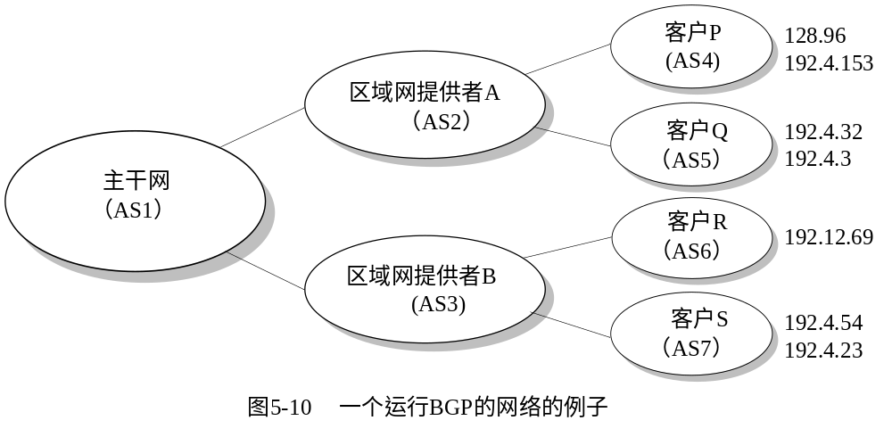
以AS枚举形式通报完全路径
AS2的BGP speaker通报：128.96, 192.4.153, 192.4.32, 192.4.3可从<AS2>到达
AS1的BGP speaker收到后通报：128.96, 192.4.153, 192.4.32, 192.4.3可经路径<AS1, AS2>到达

Slide 149
选路信息库（Routing Information Base）
BGP speaker内部的选路信息库由三部分组成：
  Adj-RIBs-In： 每个Adj-RIBs-In对应一个BGP对等方，保存从该BGP对等方收到的选路信息
  LOC-RIB：已被该BGP speaker计算出来的最佳路由
  Adj-RIBs-Out：每个Adj-RIBs-Out对应一个BGP对等方，存放准备向该BGP对等方通告的选路信息
Network Layer
4-<number>

Slide 150
BGP进程的处理过程
接收从各个BGP 对等方发来的更新报文，更新与之相对应的Adj-RIB-In（添加、替换或删除路由）
输入策略引擎对Adj-RIB-In中每条新的路由进行入境过滤（过滤规则由网络管理员定义），结果可能是：丢弃，按原样接受，接受但修改某些属性（如偏好度）
对于每一个目的前缀，从所有可达的路径中按照BGP指定的决策顺序确定一条最佳路由，装入LOC-RIB
输出策略引擎根据出境过滤规则（由管理员定义），计算要通告给每一个BGP对等方的路由更新，放入对应的Adj-RIB-Out中（路由聚合也在这个阶段完成）
BGP进程利用Adj-RIB-Out，向每个BGP对等方发送路由更新报文
Network Layer
4-<number>

Slide 151
Intra-AS和Inter-AS选路协议
Intra-AS选路协议:
  用于在AS内部交换选路信息，如OSPF、RIP
  使用某个路由测度（代价）选择到目的节点的最优路径
Inter-AS选路协议:
  用于在不同的AS之间交换选路信息，如BGP
  主要依据策略而不是路由测度去寻找可达路径（不追求最佳路径）
Network Layer
4-<number>

Slide 152
Chapter 4: Network Layer
4. 1 Introduction
4.2 Virtual circuit and datagram networks
4.3 What’s inside a router
4.4 IP: Internet Protocol
  Datagram format
  IPv4 addressing
  ICMP
  IPv6
4.5 Routing algorithms
  Link state
  Distance Vector
  Hierarchical routing
4.6 Routing in the Internet
  RIP
  OSPF
  BGP
4.7 Broadcast and multicast routing
  Broadcast routing
  Multicast routing
Network Layer
4-<number>

Slide 153
广播选路
广播：将数据包从源节点发送到所有其它节点
用N次单播实现广播（在源节点上复制分组）：
  低效：相同的分组在某些链路上可能重复传输
  需其它机制支持：源节点需知道所有目的节点的地址
理想的广播选路：
  源节点不需知道其它节点的地址，只需将分组的目的地址设置为广播地址，路由器负责转发到全网（在网络中复制分组）
  网络中产生的分组拷贝最少
duplicate
R1
duplicate
creation/transmission
R1
duplicate
R2
R2
R3
R4
R3
R4
在源节点复制分组
在网络中复制分组
Network Layer
4-<number>

Slide 154
在网络中复制分组
洪泛（flooding）
节点收到广播分组后，向所有邻居节点（分组到来的链路除外）发送该分组的拷贝
缺点：在有环的网络中，广播分组在网络中无休止地循环，浪费资源
受控洪泛
目标：每个路由器仅转发它之前未转发过的广播分组
两种方法：
  节点记录之前转发过的分组ID，不重复转发分组（OSPF使用此方法：源地址+分组ID）
  反向路径转发: 利用节点内部的单播转发表，仅转发从本节点->源节点的最短路径的反向路径上到来的广播分组（该方法使用最多）
Network Layer
4-<number>

Slide 155
反向路径转发 (Reverse Path Forwarding)
基本思想：
  当广播分组到达路由器时，路由器检查分组的源地址与输入端口；
  用分组的源地址查找单播路由表，找到去往该源地址的输出端口；
  若分组的输入端口与去往该地址的输出端口相同，则扩散该分组，否则丢弃分组
优点：
  算法合理、易于实现且开销不大
Network Layer
4-<number>

Slide 156
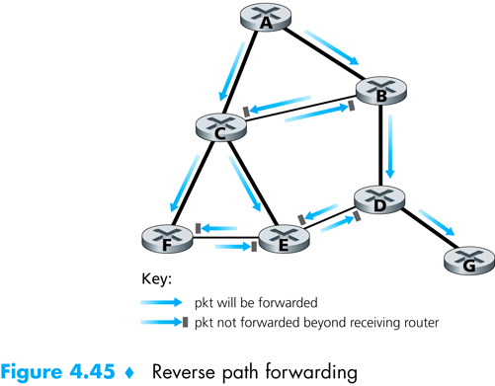
反向路径转发举例
源节点为A
粗线表示各个路由器中去
往A的最短路径
网络中产生12个分组拷贝
Network Layer
4-<number>

Slide 157
在网络中复制分组：生成树方法
生成树G’=(N, E’)是图G=(N, E)的一个无环连通子集
使用生成树转发广播分组：
  路由器知道自己的哪几个端口在生成树上
  当从一个端口收到广播分组后，只在属于生成树的其它端口上转发该分组
基于生成树的广播不会产生冗余的分组拷贝
A
A
B
B
c
c
D
D
F
E
F
E
G
G
(a) 由A启动的广播
(b) 由D启动的广播
Network Layer
4-<number>

Slide 158
生成树的构造：基于核心的方法
选择一个节点作为核心（也称汇聚点）
其它节点向核心发送单播的加入报文：
  路由器利用单播转发表向核心转发加入报文时，记录报文的输入端口及输出端口，这些端口就是位于生成树上的端口
  当加入报文到达生成树上的一个节点时，报文经过的路径被添加到生成树上
A
A
3
B
B
c
c
4
2
D
D
F
E
F
E
1
5
G
G
Stepwise construction of spanning tree
(b) Constructed spanning tree
Network Layer
4-<number>

Slide 159
广播选路小结
具有实际意义的广播选路算法：
  受控洪泛，生成树方法
受控洪泛：
  记录已发送过的分组ID：OSPF使用
  反向路径转发：只使用单播转发表（无额外状态和开销），路由器对每个分组扩散一次，有冗余传输
生成树方法：
  需构造和维护生成树（有额外状态和开销）
  路由器只在生成树上转发广播分组，无冗余传输
Network Layer
4-<number>

Slide 160
Chapter 4: Network Layer
4. 1 Introduction
4.2 Virtual circuit and datagram networks
4.3 What’s inside a router
4.4 IP: Internet Protocol
  Datagram format
  IPv4 addressing
  ICMP
  IPv6
4.5 Routing algorithms
  Link state
  Distance Vector
  Hierarchical routing
4.6 Routing in the Internet
  RIP
  OSPF
  BGP
4.7 Broadcast and multicast routing
  Broadcast routing
  Multicast routing
Network Layer
4-<number>

Slide 161
关于多播（multicast）
多播：
  将分组交付给一组接收者的通信模式
如何标识多播通信的接收者？
  因特网为这组接收者分配一个标识（多播组标识）
  使用D类地址作为多播组标识
如何设置多播分组的接收者？
  将分组的目的地址设置为其接收者的多播组地址
如何将接收者的IP地址与多播组地址关联起来？
  接收者的IP地址与多播组地址无关
  接收者可以在任何时候加入或离开一个组
  多播组管理协议（IGMP）允许主机向本地路由器申请加入或离开一个组
如何将多播分组交付给每一个接收者？
  多播选路协议协调多播路由器建立到达所有接收者的路径树
Network Layer
4-<number>

Slide 162
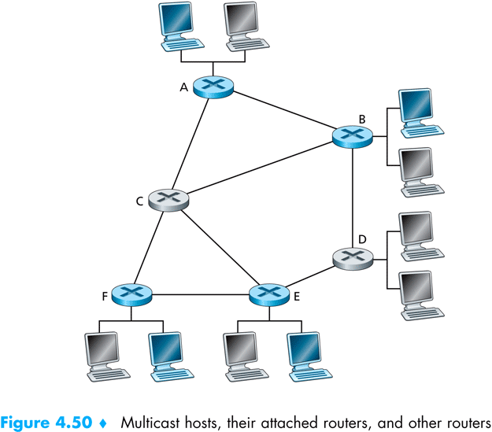
1. 多播组管理
  IGMP协议运行在主机与边缘路由器之间：
    主机利用IGMP协议向边缘路由器请求加入一个组、或离开一个组
    边缘路由器利用IGMP协议向主机询问组成员关系
  边缘路由器通过IGMP协议了解到，在它的某个端口能够到达的网络上存在着哪些组的成员

Slide 163
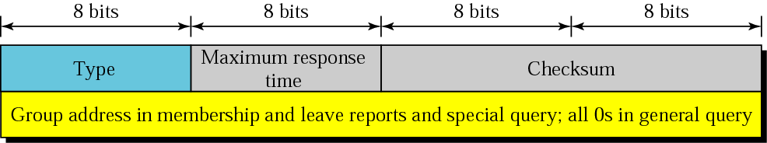
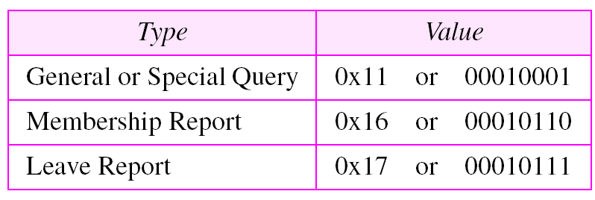
IGMP报文格式与类型
报文格式
报文类型：查询（一般查询，特殊查询），成员报告，退出报告

Slide 164
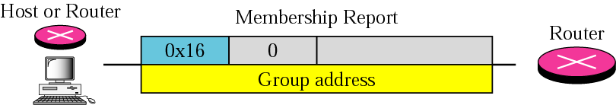
加入一个组
每个主机维护一张应用进程与多播组的对应表
主机上的一个应用进程想要加入一个多播组时，向主机发送请求；若这是一个新组，主机向其边缘路由器发送一个成员关系报告

Slide 165
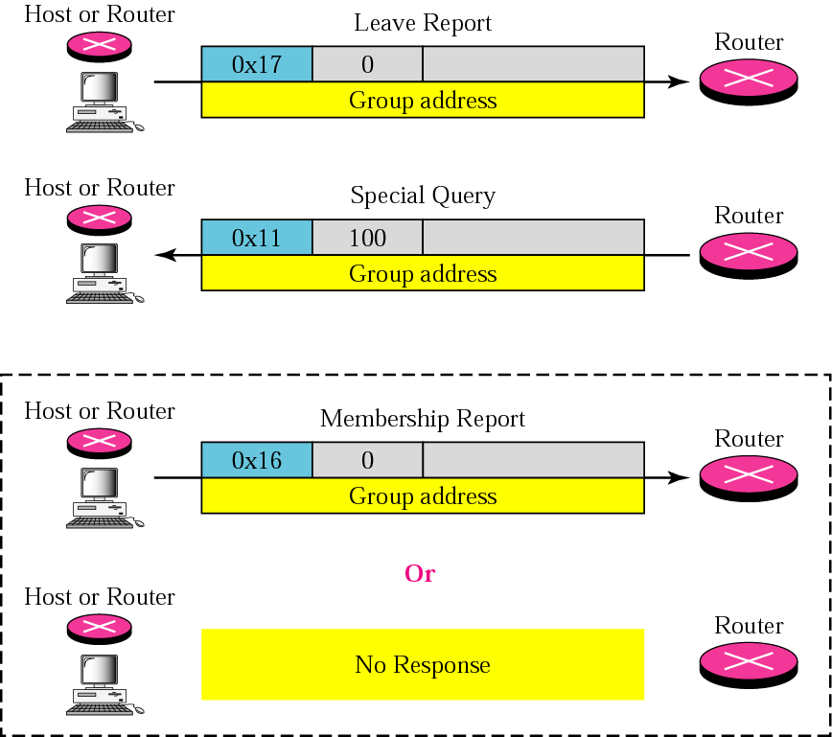
退出一个组
主机发现某个多播组为空时，从表中清除该组，向路由器发送退出报告
路由器收到退出报告后：
  在该网络接口上发送针对该多播组的特殊查询报文（询问该端口上还有这个组的成员吗？）
  若在规定的时间内没有收到该多播组的成员关系报告，从表中清除该组

Slide 166
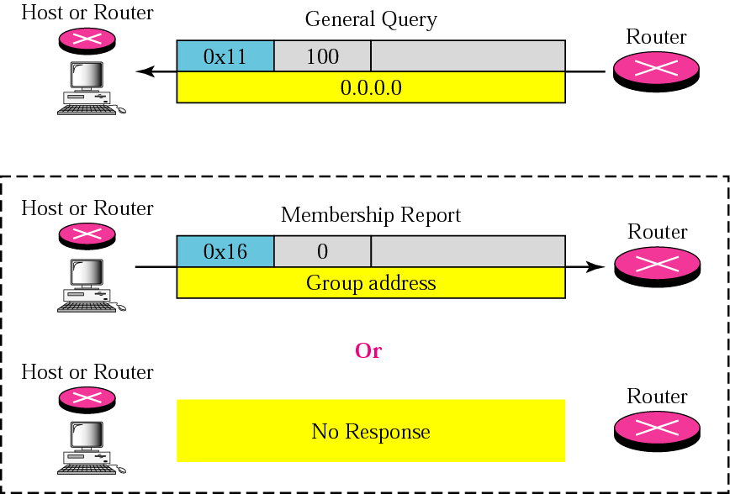
监视成员关系
路由器周期性地发送通用查询报文（组地址置为0），主机发送成员关系报告作为响应

Slide 167
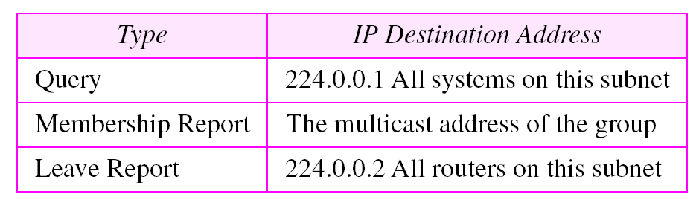
IGMP报文的封装
IGMP报文封装在IP包中传输
协议字段值=2
TTL=1（因为IGMP只在本地工作）
封装IGMP报文的IP包使用多播地址作为目的地址：
  查询报文：多播地址224.0.0.1，接收者是该子网上的所有节点
  退出报告：多播地址224.0.0.2，接收者是该子网上的所有路由器
  成员关系报告：被报告的多播地址

Slide 168
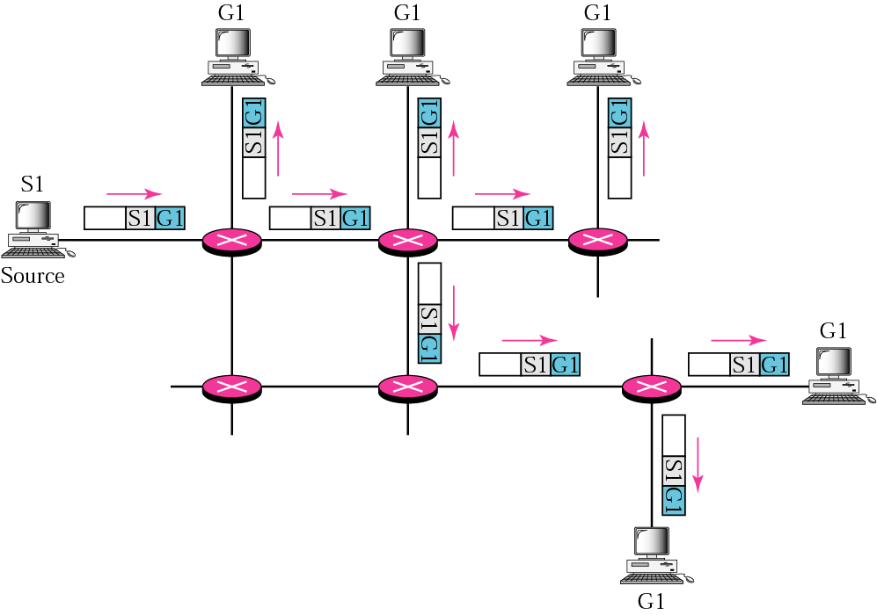
2. 多播选路
多播选路的目标：
  为每个组建立多播转发树（到达该组所有成员的路径树）
  每个组成员应当只收到多播分组的一个拷贝
  非本组成员不应收到多播分组
  从源节点到每一个组成员节点的路径应当是最佳的（最短路径）

Slide 169
建立多播树的两种方法
基于源的树:
组共享树:
源节点建立一棵到多播组所有成员的最短路径树，源节点S和组G的每一种组合<S,G>构成一棵树
多播路由器必须有每棵<S,G>树的信息，根据多播分组的<S,G>确定使用哪棵多播树
优点：总是使用最佳路径转发多播分组
缺点：路由器需要维护大量的多播树信息
每个多播组使用一棵树，树根为该多播组的核心
源节点先将多播分组发送给核心，核心再在多播树上发送
优点：对于每个组，多播路由器只需维护一棵多播树
缺点：多播分组使用的路径可能不是最佳的
Notes:
Notes:
3.3 Network Layer: Multicast Routing Algorithms 3-11

Slide 170
基于源的树：最短路径树
MOSPF（多播OSPF）通过扩展OSPF协议实现最短路径多播选路：
  扩展链路状态，使之包含链路上的组成员关系
基本思想：
  所有参与多播的主机在局域网上定期通报其所属的多播组（IGMP）
  路由器将每条直连链路上对应的多播组集合作为链路状态在网上广播（MOSPF）
  当路由器第一次遇到某个<S,G>多播分组时，计算从源节点S到多播组G的最短路径多播树（按需计算）

Slide 171
基于源的树：距离矢量多播选路
扩展RIP协议实现多播选路的困难：
  除边缘路由器外，其它路由器不知道多播组（及其成员）的存在
DVMRP采用广播+剪枝的解决办法：
  RPF广播：确保多播分组到达每一个局域网
  路径剪枝：路由器删除不包含组成员的路径分支
S: source
R1
R4
连接了组成员的路由器
R2
P
未连接组成员的路由器
R5
P
剪枝报文
R3
P
多播树上的链路
R6
R7

Slide 172
DVMRP（续）
参与多播的主机定期在局域网上通报所属的多播组，局域网上的路由器记录这些信息（IGMP）
当路由器收到发往组G的多播分组，但它并没有从局域网上监听到组G的报告时，向上游路由器发送一个剪枝报文，上游路由器停止通过这个接口发送该组的多播分组
如果一个路由器从它的每个下游路由器都收到剪枝报文，路由器向其上游路由器转发剪枝报文
该过程递归进行，直至所有的无关分支都被删除，最终得到一棵<S,G>树

Slide 173
组共享树：基于核心的树
指定一个路由器作为组G的核心，所有路由器知道该核心所属的组及单播IP地址（需要其它的机制）
多播路由器向核心发送单播加入报文，当报文到达核心或已在树上的节点时，报文经过的路径加入到树中
R1
R4
连接了组成员的路由器
3
R2
未连接组成员的路由器
2
R5
i
加入报文生成的路径的顺序
R3
1
R6
R7
假设R6被选为核心
Notes:
Notes:
1. It’s always nice to see a PhD dissertation with impact. The earliest discussion of center-based trees for multicast appears to be D. Wall, “Mechanisms for Broadcast and Selective Broadcast,” PhD dissertation, Stanford U., June 1980.
3.3 Network Layer: Multicast Routing Algorithms 3-17

Slide 174
组共享树的构造过程
希望加入多播组G的路由器S向组G的核心发送单播的加入报文
收到加入报文的路由器按照单播选路表向核心转发加入报文，并在多播转发表中创建一条共享树记录<*, G>：
  报文到达的接口：标记为转发G的多播分组的接口
  向核心进一步转发报文的接口：标记为允许接收G的多播分组的唯一接口
当加入报文到达树上的某个节点或核心时，报文经过的路径被添加到树上

Slide 175
如何利用组共享树发送多播分组？
当源节点想要发送多播分组时：
  源节点将多播分组发送给核心，核心在多播树上发送
多播分组如何到达核心？
  多播分组的目的地址为G，从源节点到核心的路径上，可能有路由器不在多播树上（不知道如何转发）
建立隧道：
  源节点将多播分组封装到一个单播分组中，单播分组的目的地址为核心的单播地址

Slide 176
因特网上的多播选路协议
第一个用于因特网的多播选路协议是DVMRP
最广泛使用的因特网多播选路协议是PIM（Protocol-Independent Multicast）：
  不依赖于网络中所使用的单播选路协议
PIM有两种工作模式：
  稠密模式：许多或大多数路由器涉及多播选路过程，使用广播+剪枝方式建立多播树
  稀疏模式：只有很小一部分路由器涉及多播选路过程，采用组共享树的方法；当源节点流量很高时切换到源树
Network Layer
4-<number>

Slide 177
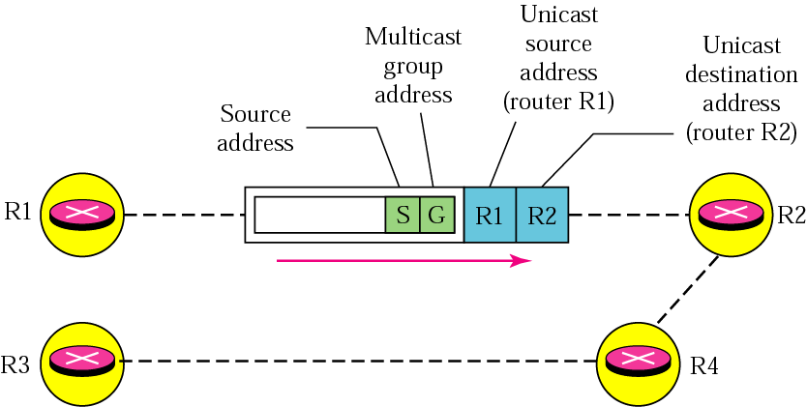
多播分组穿越单播网络
因特网中只有一小部分路由器是多播路由器，多播分组在从一个多播路由器传递到另一个多播路由器时，通常需要穿越单播网络
在多播路由器之间建立隧道：把多播分组封装在单播分组中传输

Slide 178
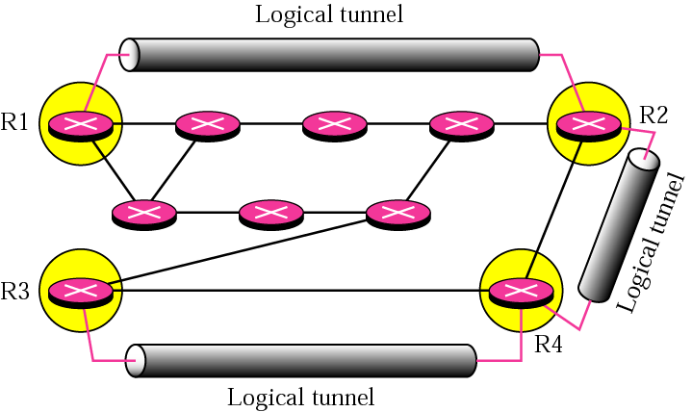
因特网多播骨干网
因特网中的多播路由器以及这些多播路由器之间的隧道，构成了因特网多播骨干网
MBONE（Multicast BONE）是因特网上第一个多播骨干网，构建于1992年，一个试验性网络
Internet2主干网是目前使用最多的多播骨干网

Slide 179
Chapter 4: summary
4. 1 Introduction
4.2 Virtual circuit and datagram networks
4.3 What’s inside a router
4.4 IP: Internet Protocol
  Datagram format
  IPv4 addressing
  ICMP
  IPv6
4.5 Routing algorithms
  Link state
  Distance Vector
  Hierarchical routing
4.6 Routing in the Internet
  RIP
  OSPF
  BGP
4.7 Broadcast and multicast routing
Network Layer
4-<number>

Slide 180
作业
习题：
  10，12，13，15，17，19
实验：
  DHCP
提交时间：10月30日
习题：26，30，31
实验：ICMP，IP
提交时间：11月6日
习题：47，49
提交时间：11月13日
Network Layer
4-<number>

Slide 181
课外拓展
软件定义网络（Software-Defined Networking，SDN）的提出背景，以及在软件定义网络中如何选路和转发？
命名数据网络（Named Data Networking，NDN）的提出背景，以及在命名数据网络中如何选路和转发？
提交时间：
11月18日前，将PPT发给主讲老师
Network Layer
4-<number>

